Slide 1
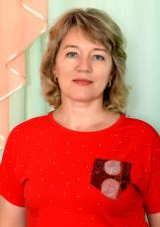
Министерство образования РМ
Портфолио
Гиниатуллиной Альфии Рястямовны,
воспитателя МАДОУ «Детский сад №82 комбинированного вида»,
г.о. Саранск
Дата рождения: 05.10.1969 г. .
Профессиональное образование: высшее, 1991 г., МГПИ им. М.Е. Евсевьева по специальности «Физика» с дополнительной специальностью «математика»;
Профессиональная переподготовка: 17. 01.2019 г. ГБОУ ДПО (ПК) С «Мордовский республиканский институт образования» по программе «Педагогика и методика дошкольного образования».
Стаж педагогической работы (по специальности): 16 лет
Общий трудовой стаж: 25 лет
Квалификационная категория: -
Дата последней аттестации: -
Занимаемая должность: воспитатель

Slide 2
Наличие собственного инновационного педагогического опыта
Гиниатуллина Альфия Рястямовна,
воспитателя МАДОУ «Детский сад №82 комбинированного вида», г. о. Саранск
«Развитие творческих способностей детей в изобразительной деятельности с помощью нетрадиционных техник рисования».
http://ds82sar.schoolrm.ru/

Slide 3
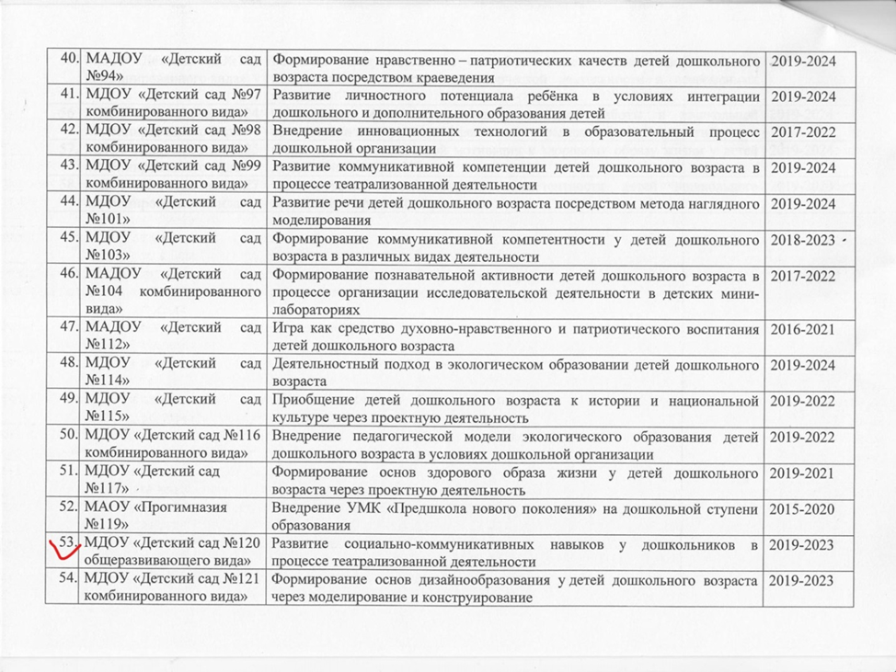
Участие в инновационной деятельности

Slide 4
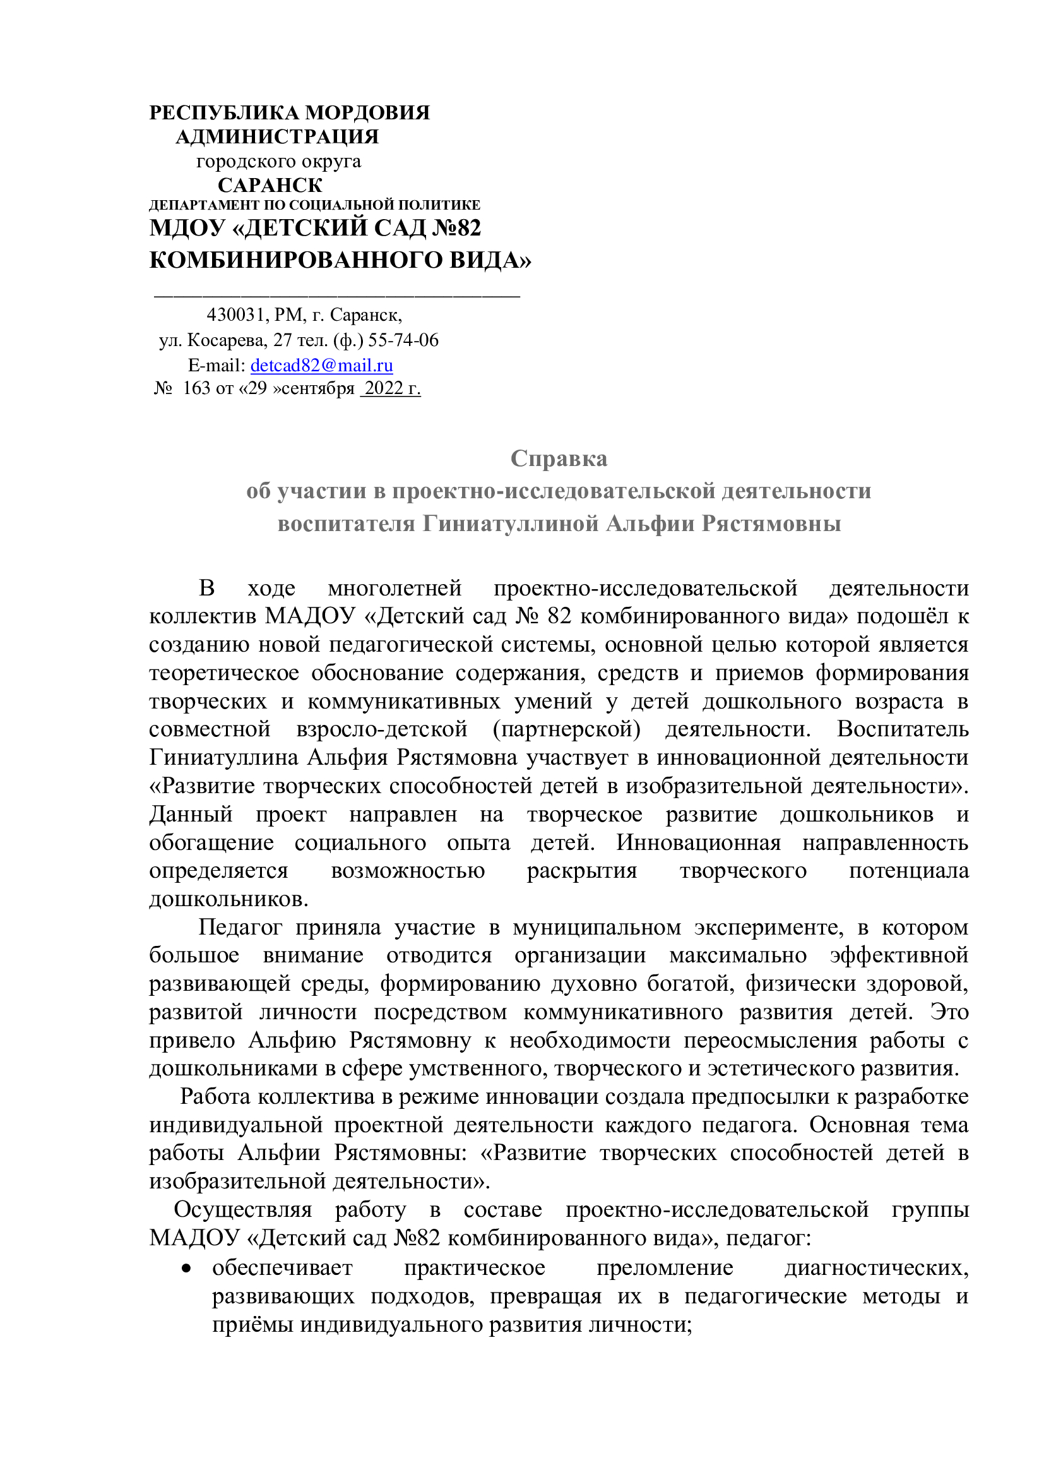
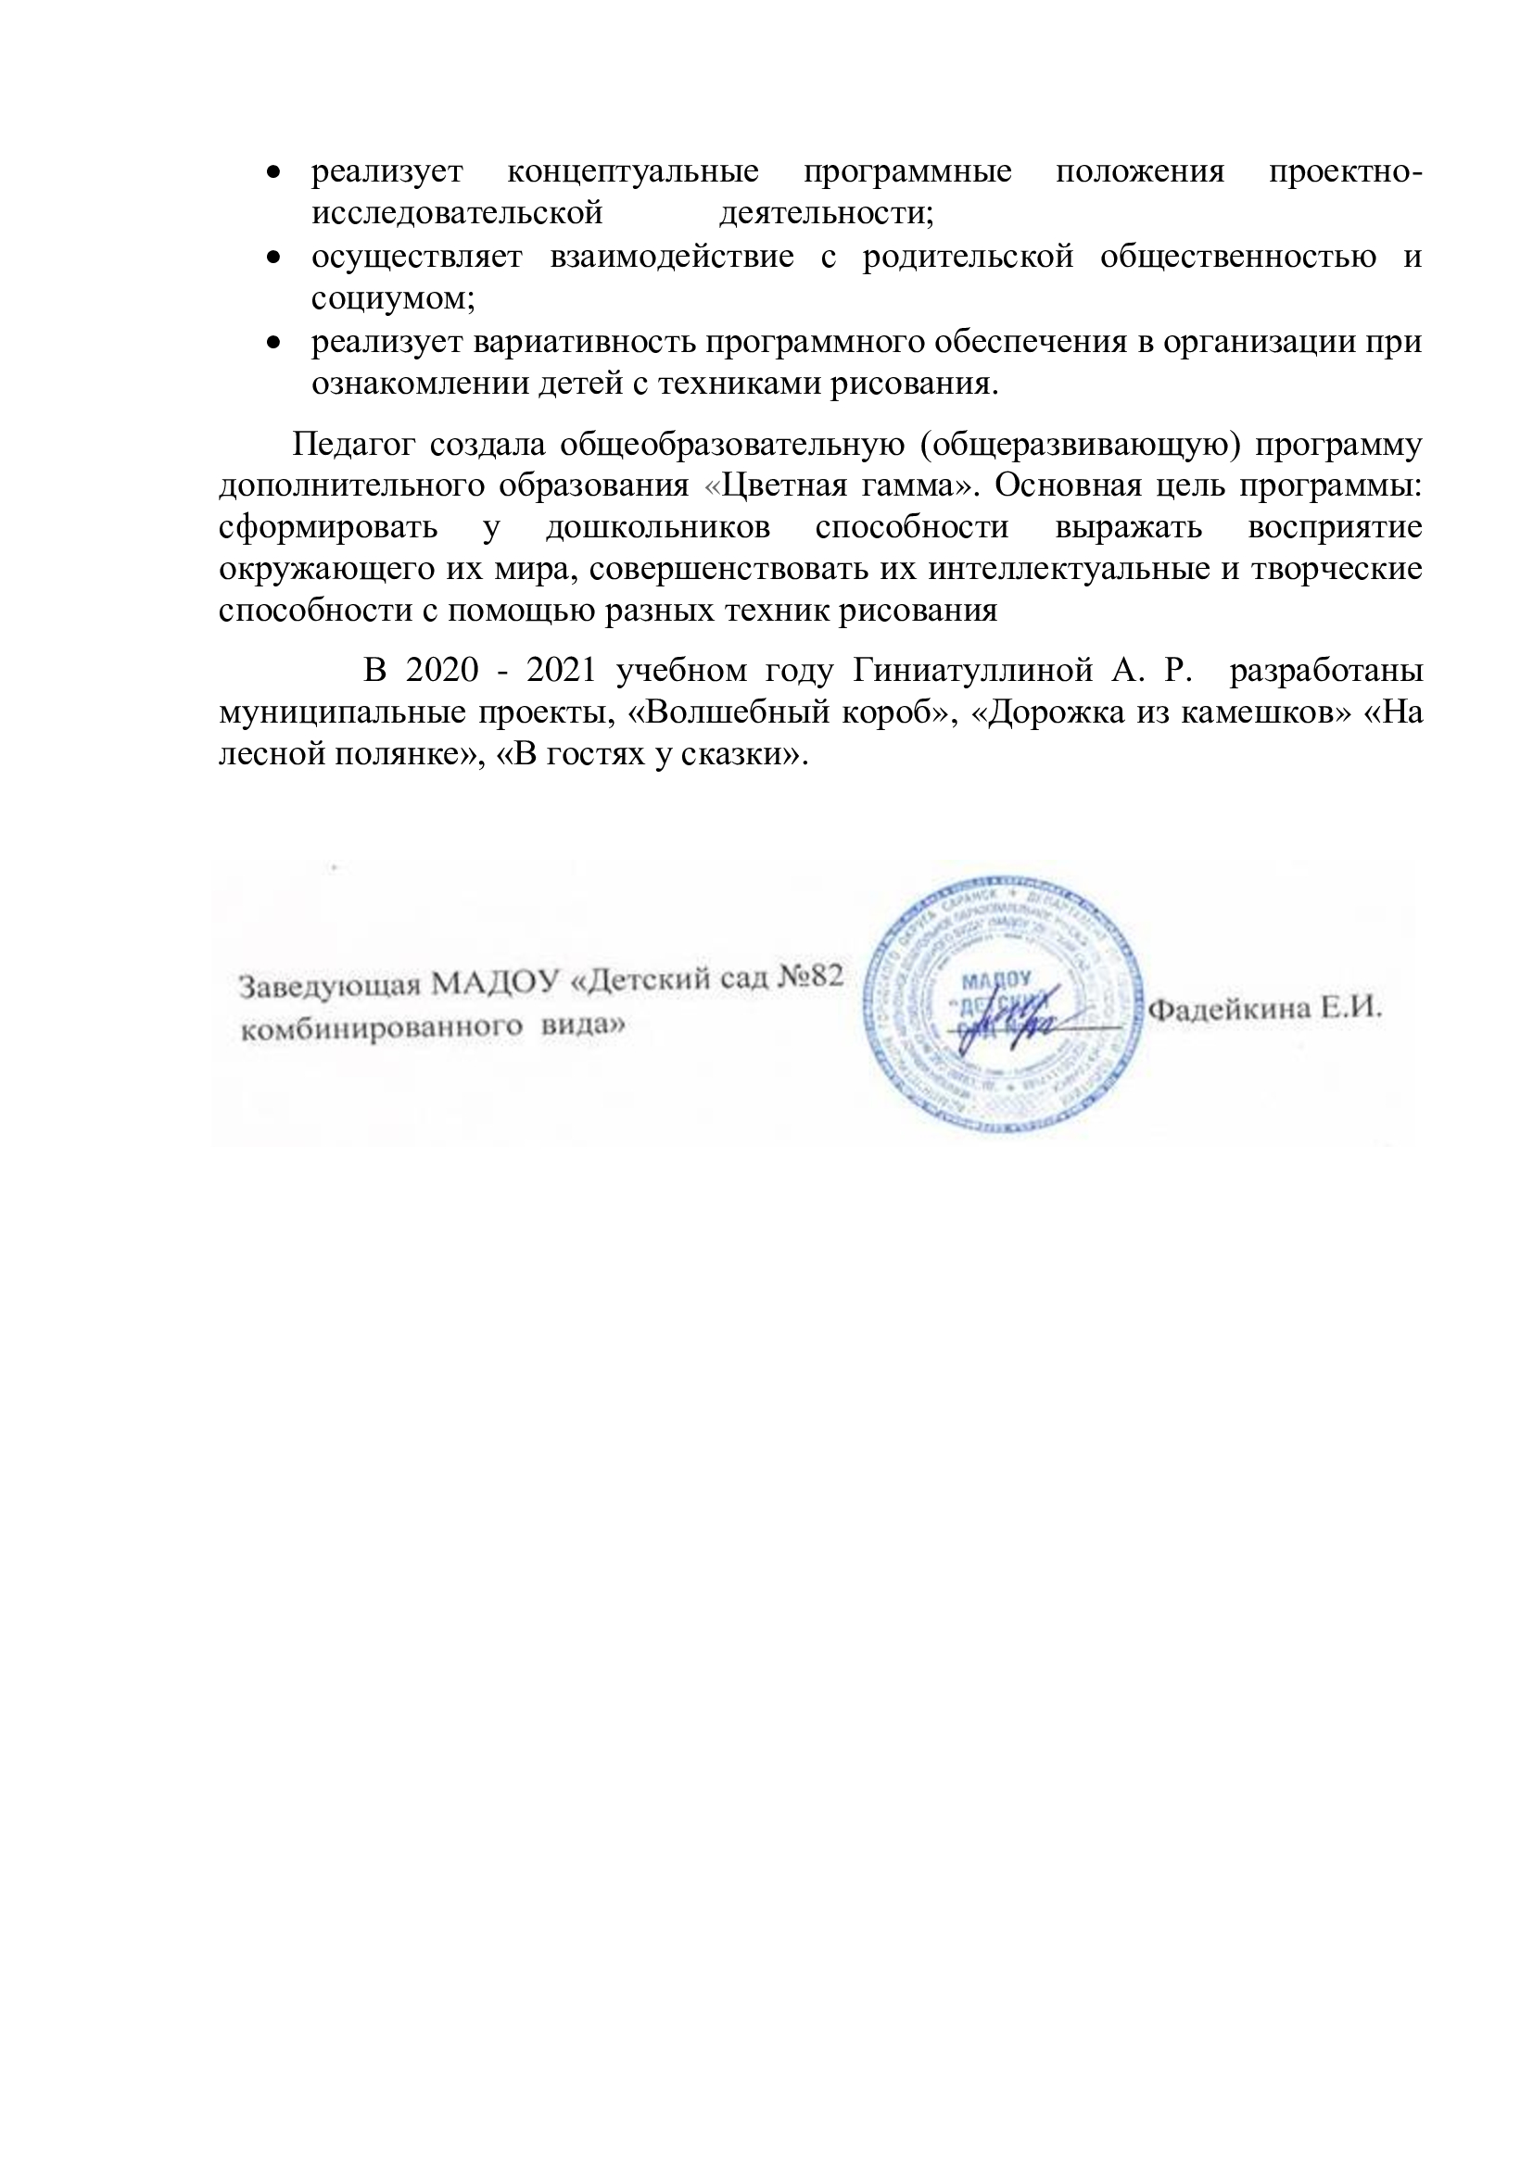

Slide 5
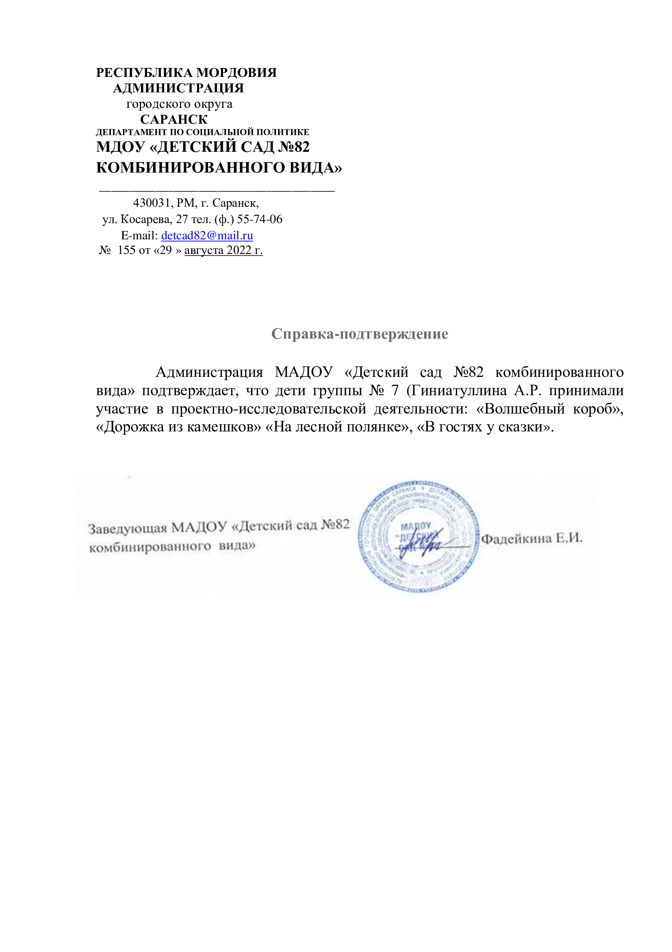
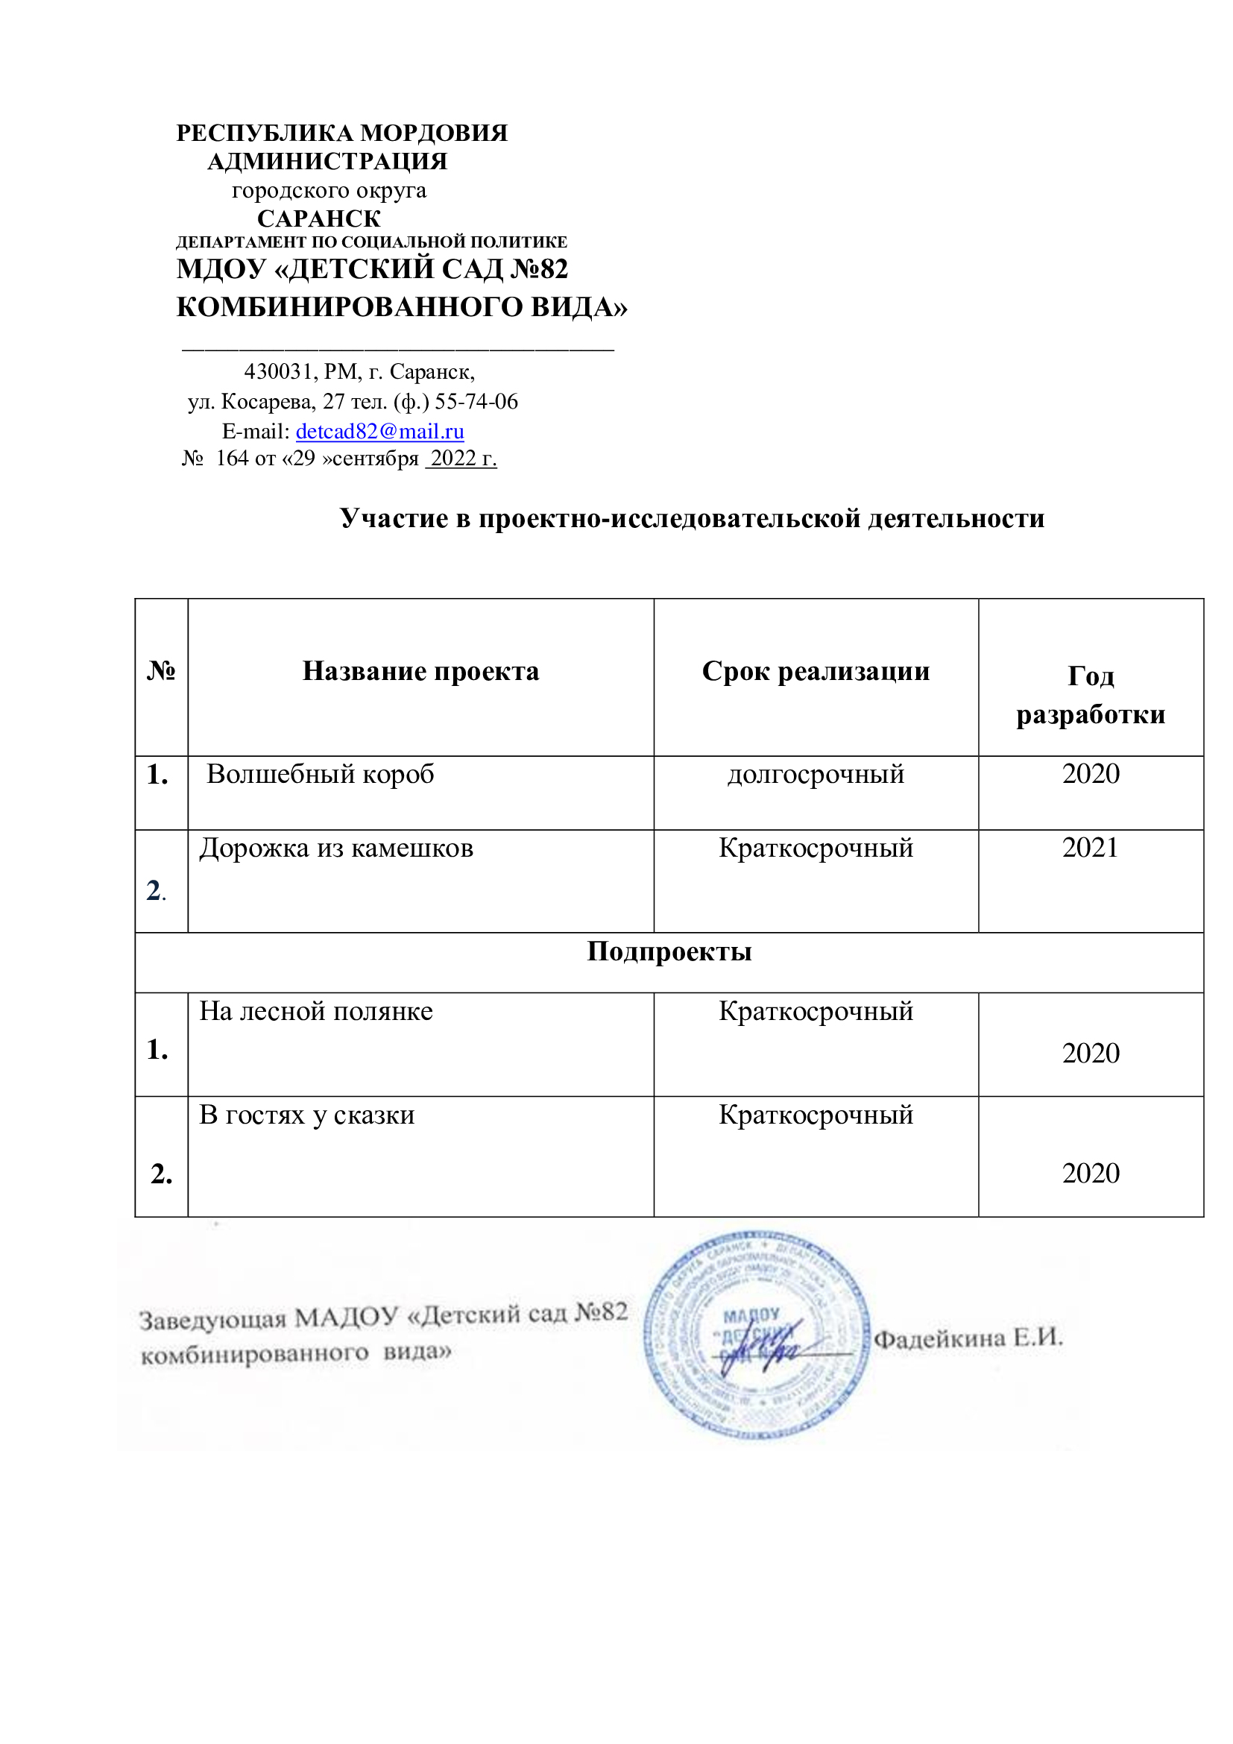

Slide 6
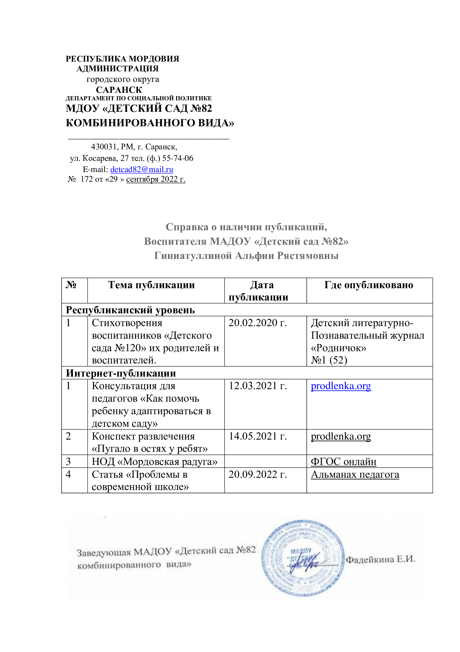
Наличие публикаций, включая - интернет публикации

Slide 7
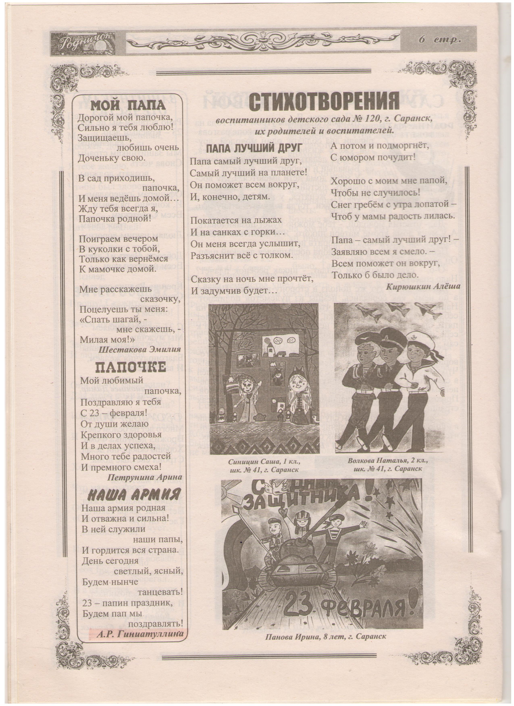

Slide 8
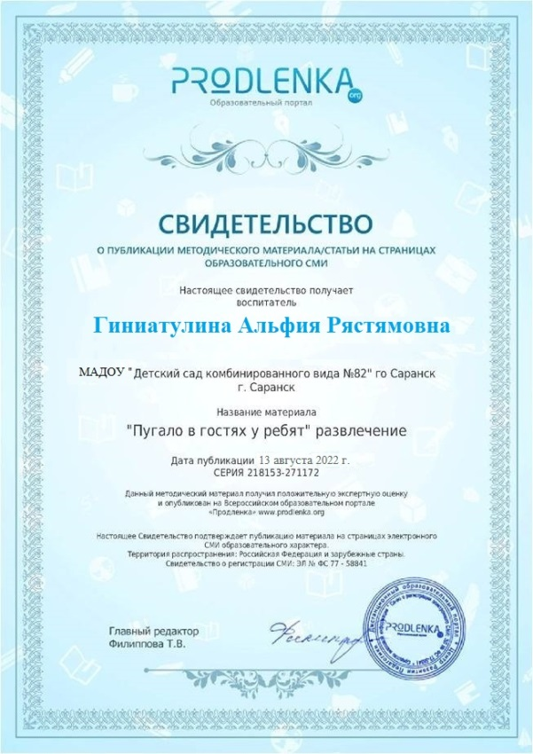
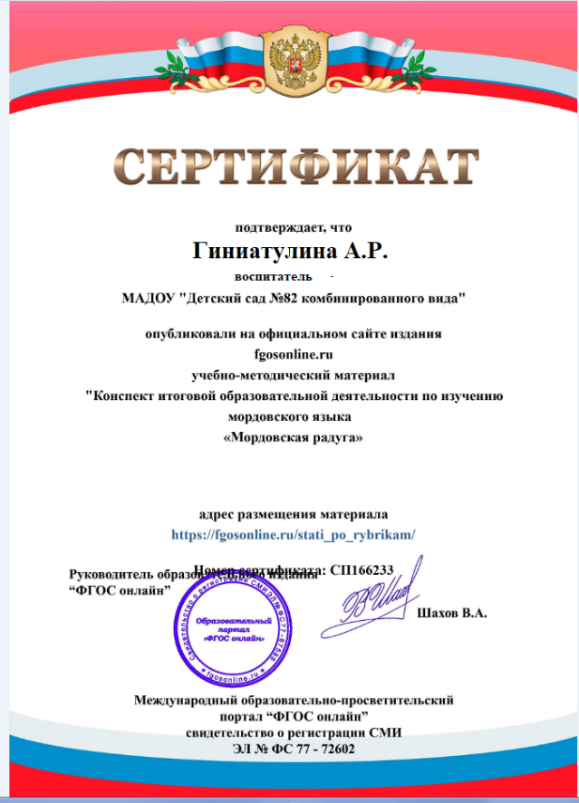
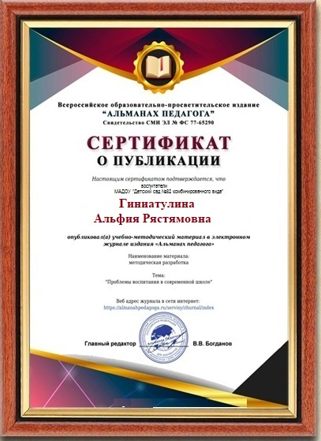

Slide 9
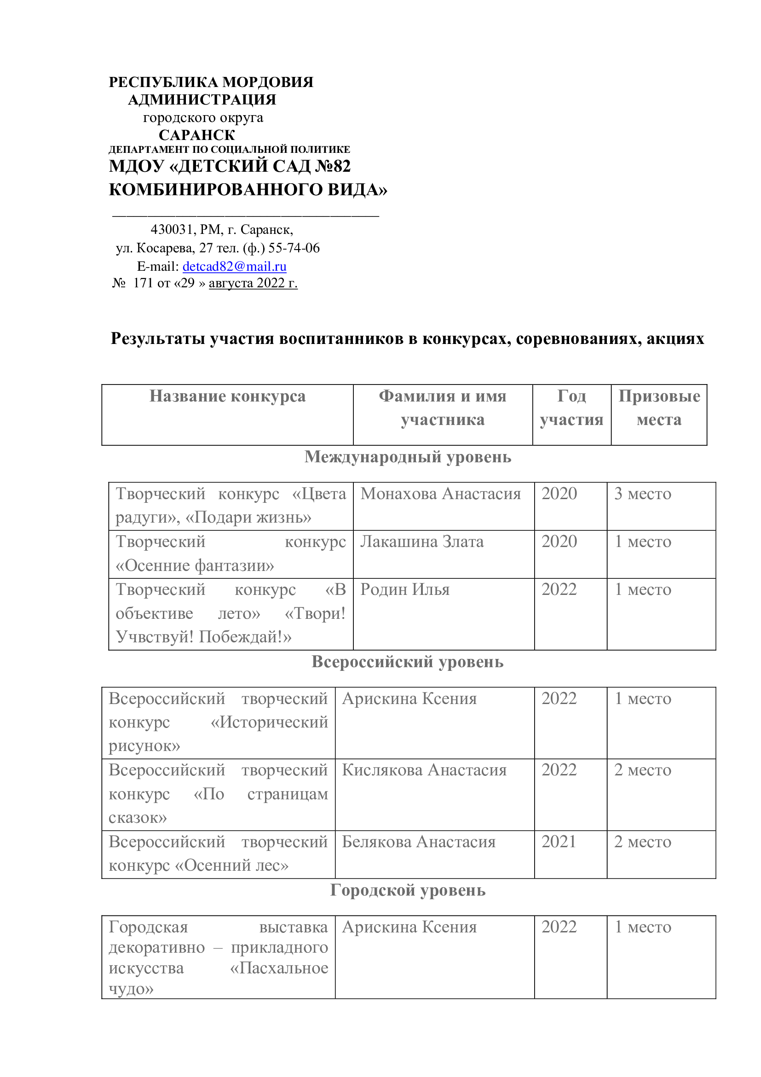
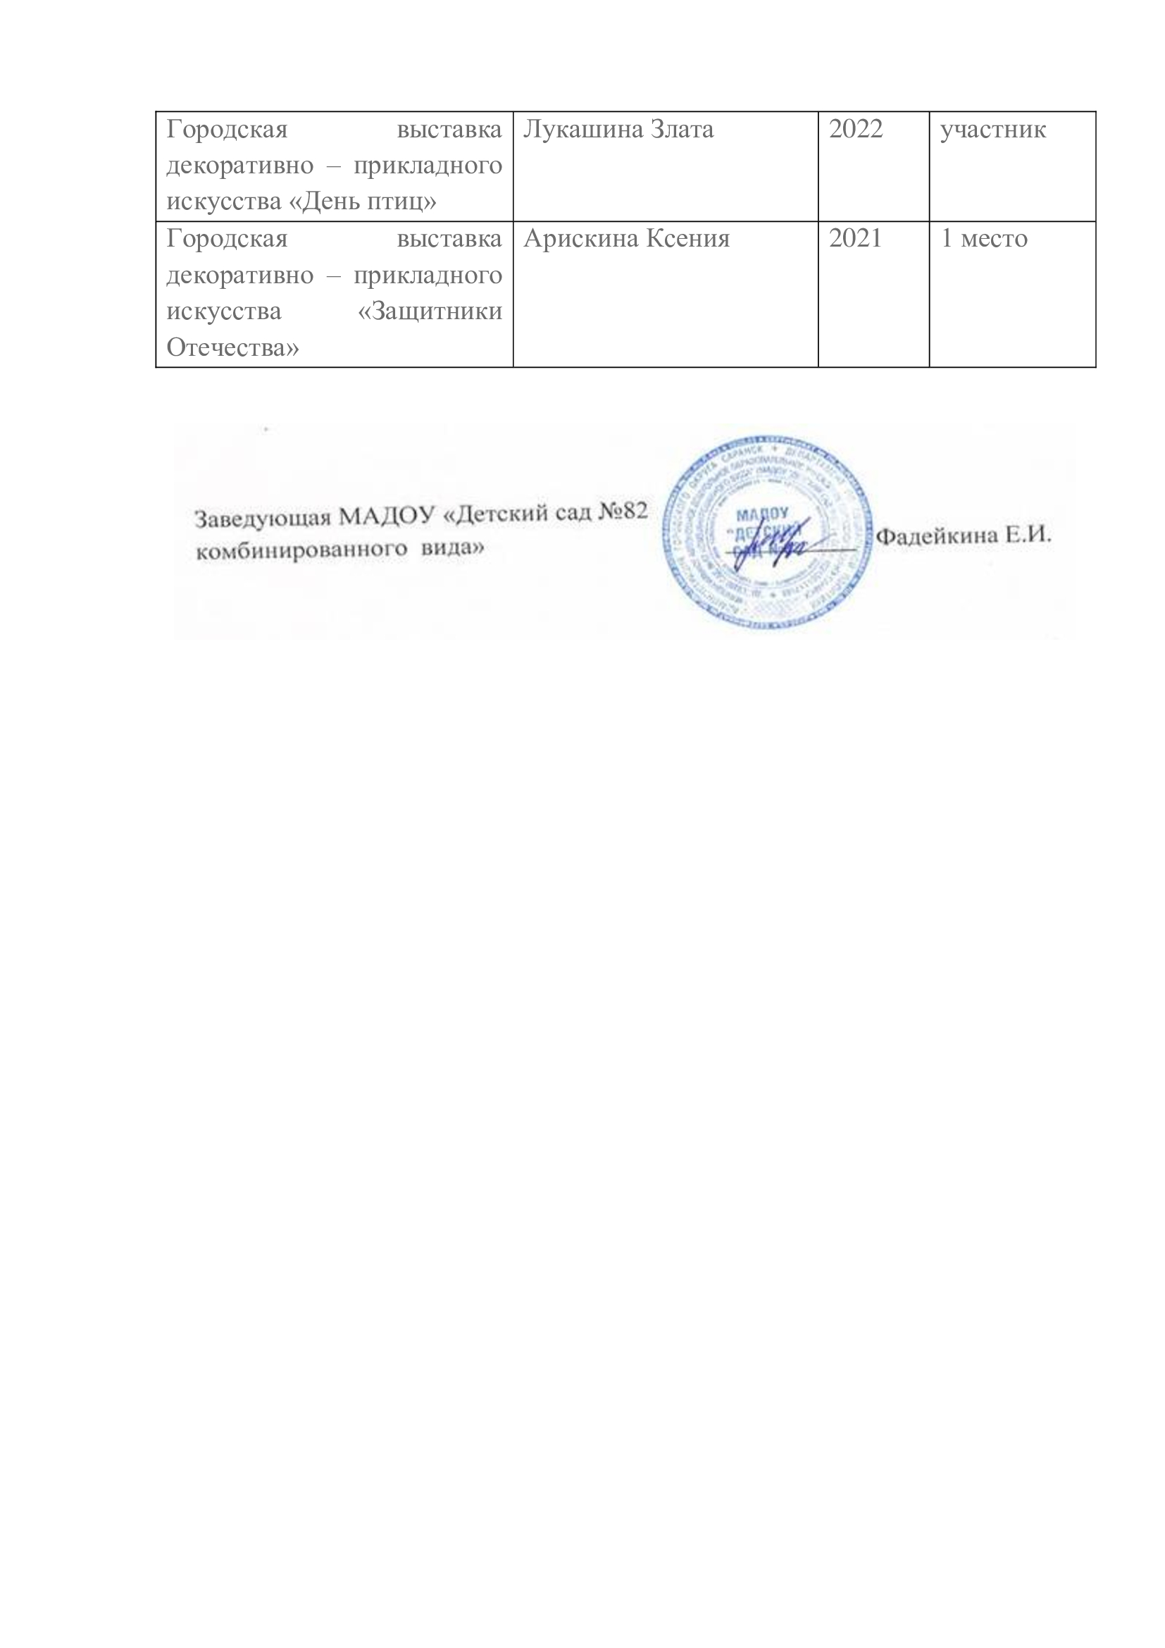
Результаты участия воспитанников в конкурсах, выставках,
турнирах, соревнованиях, акциях, фестивалях

Slide 10
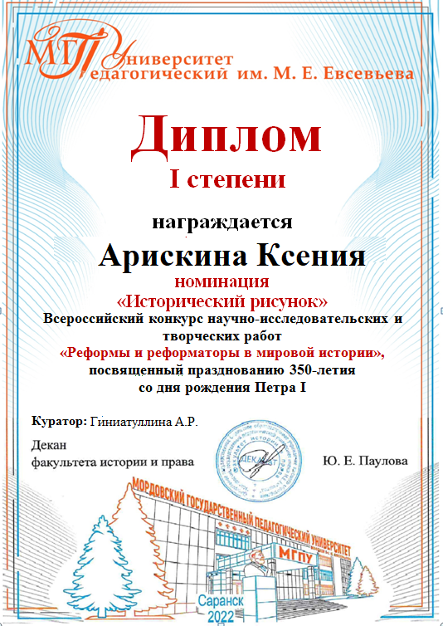

Slide 13
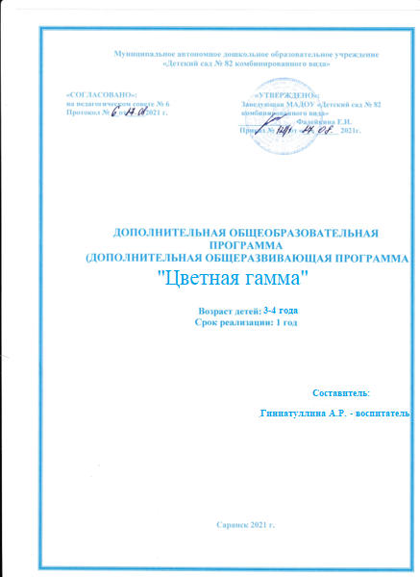
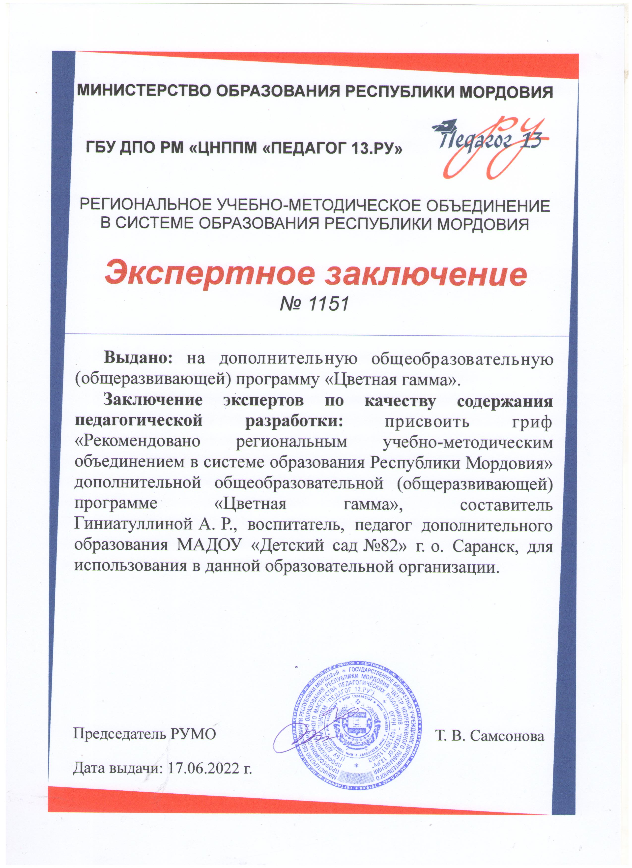
Наличие авторских программ, методических пособий

Slide 14
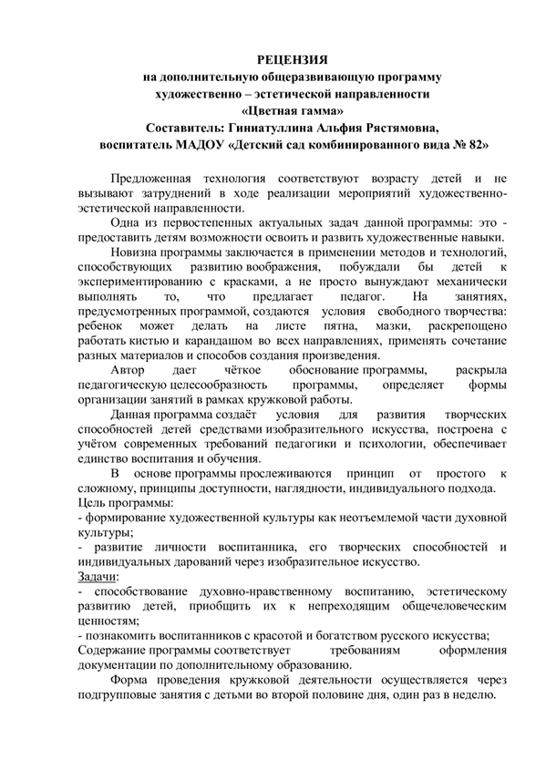
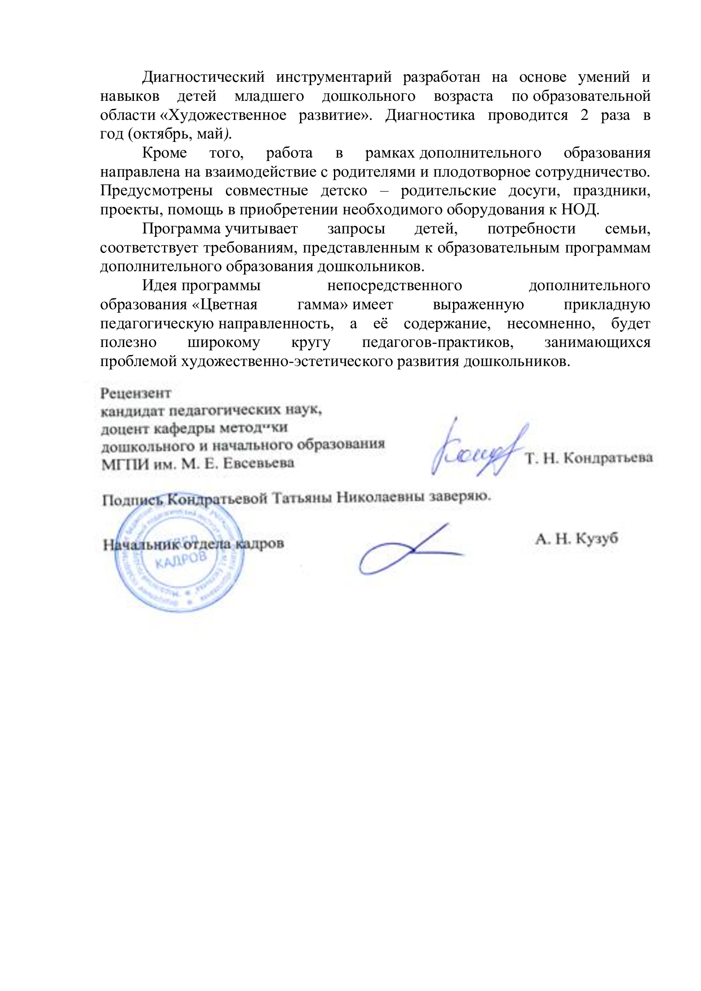

Slide 15
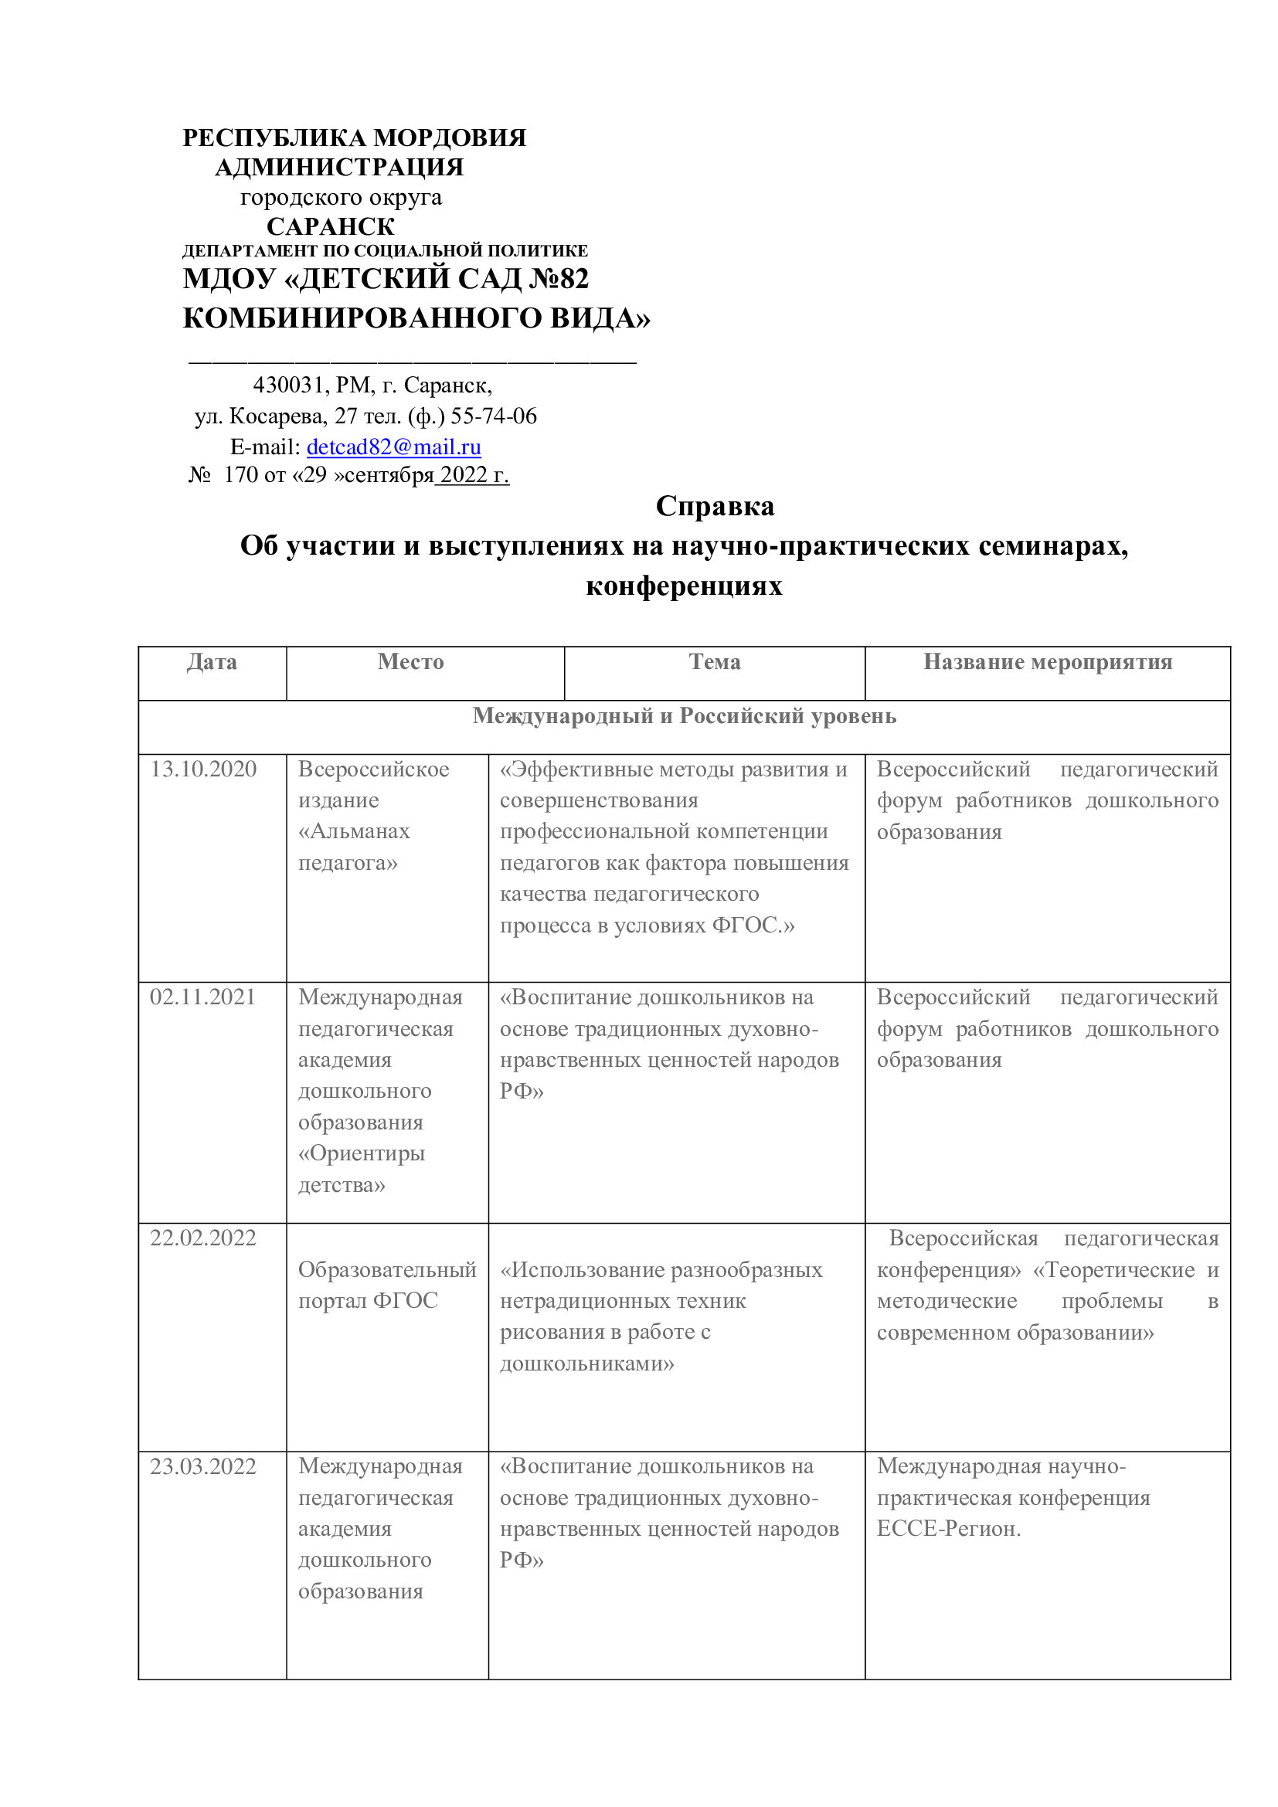
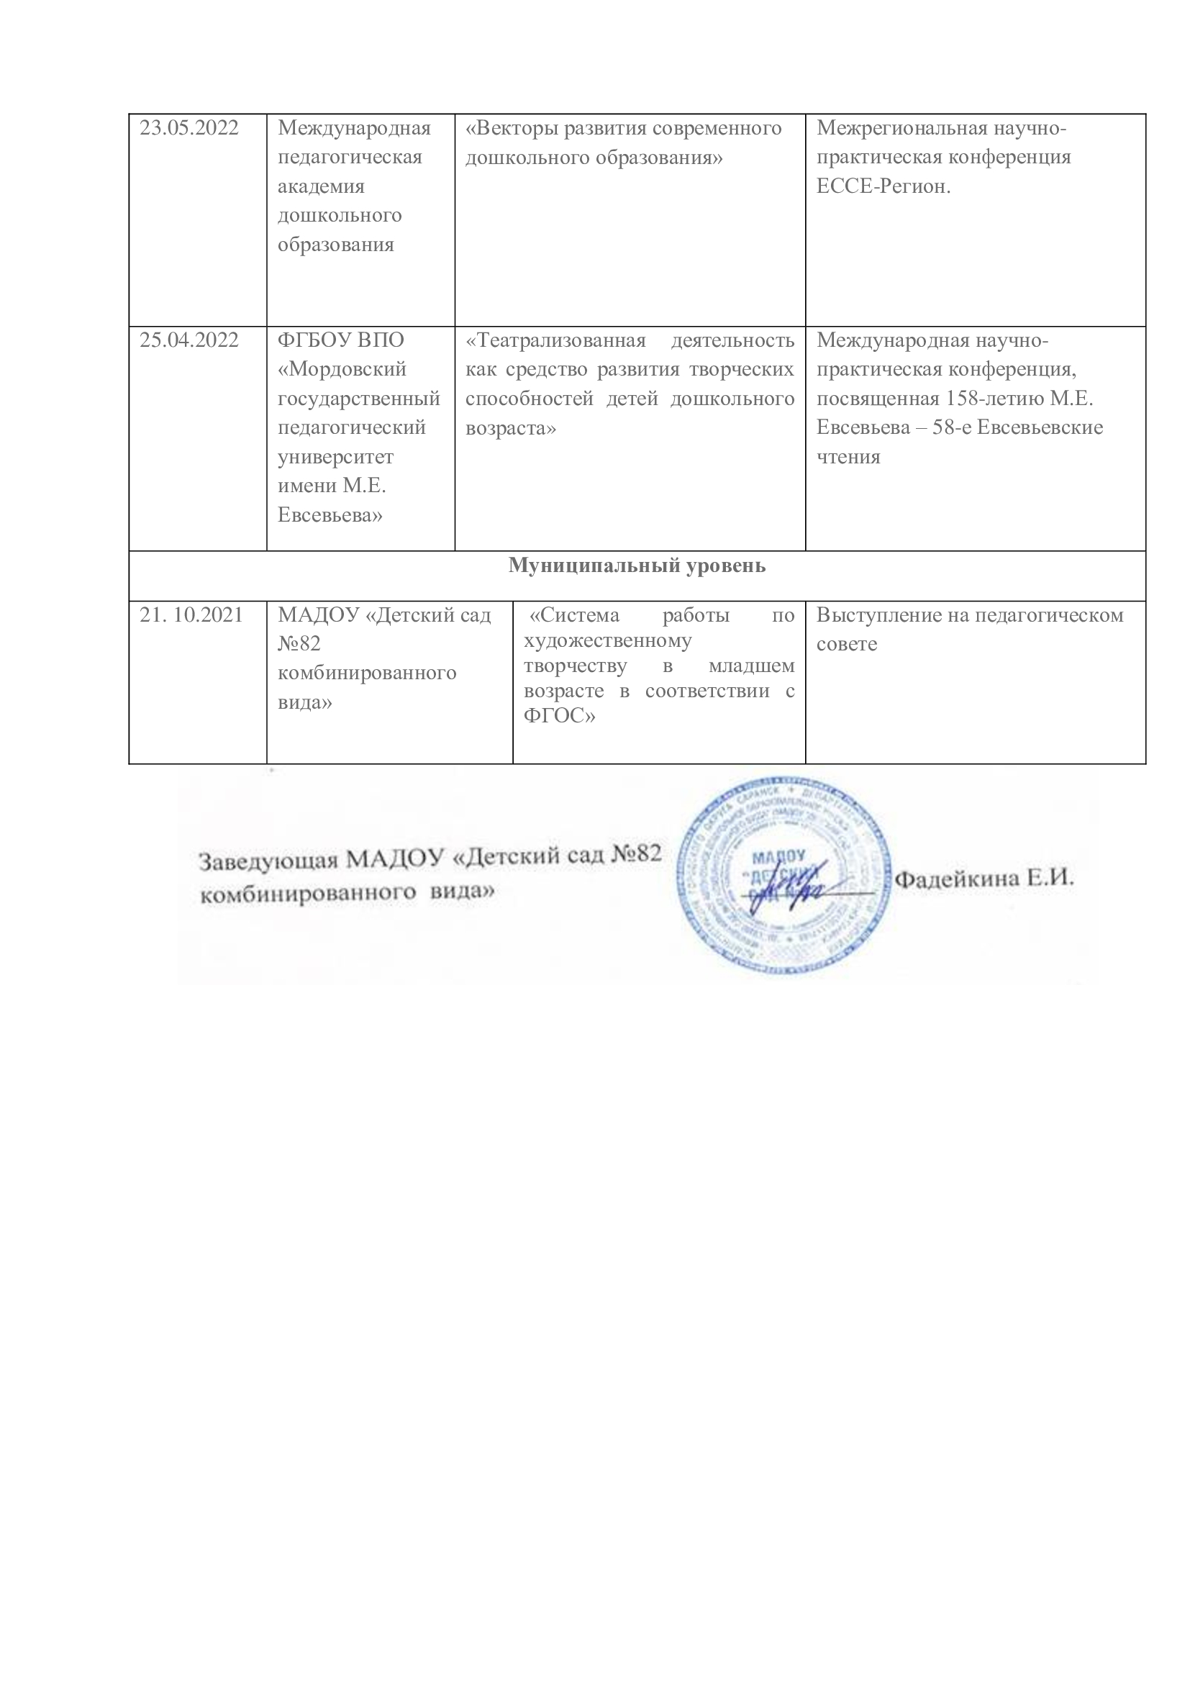
Выступления на научно – практических конференциях,
семинарах; проведение открытых занятий,
мастер- классов, мероприятий

Slide 17
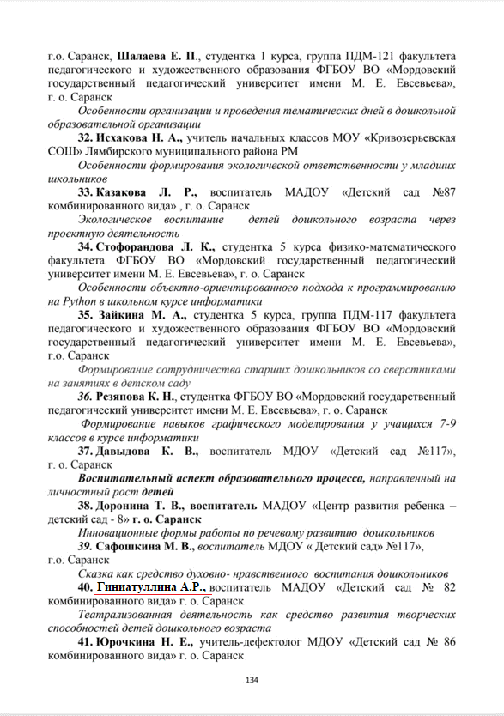

Slide 18
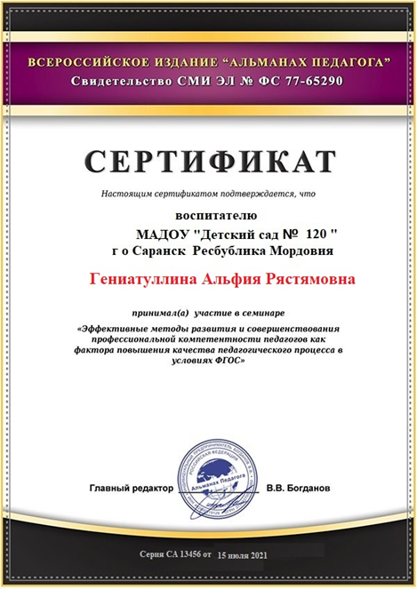

Slide 19
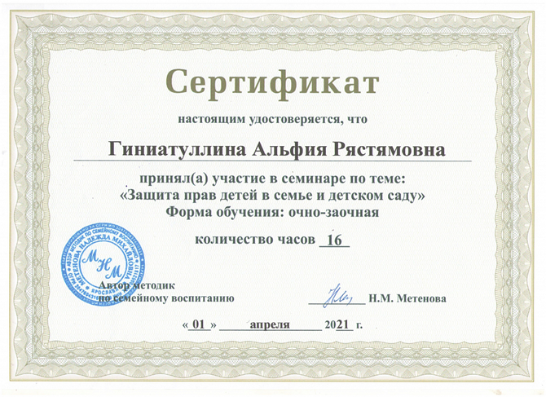

Slide 20
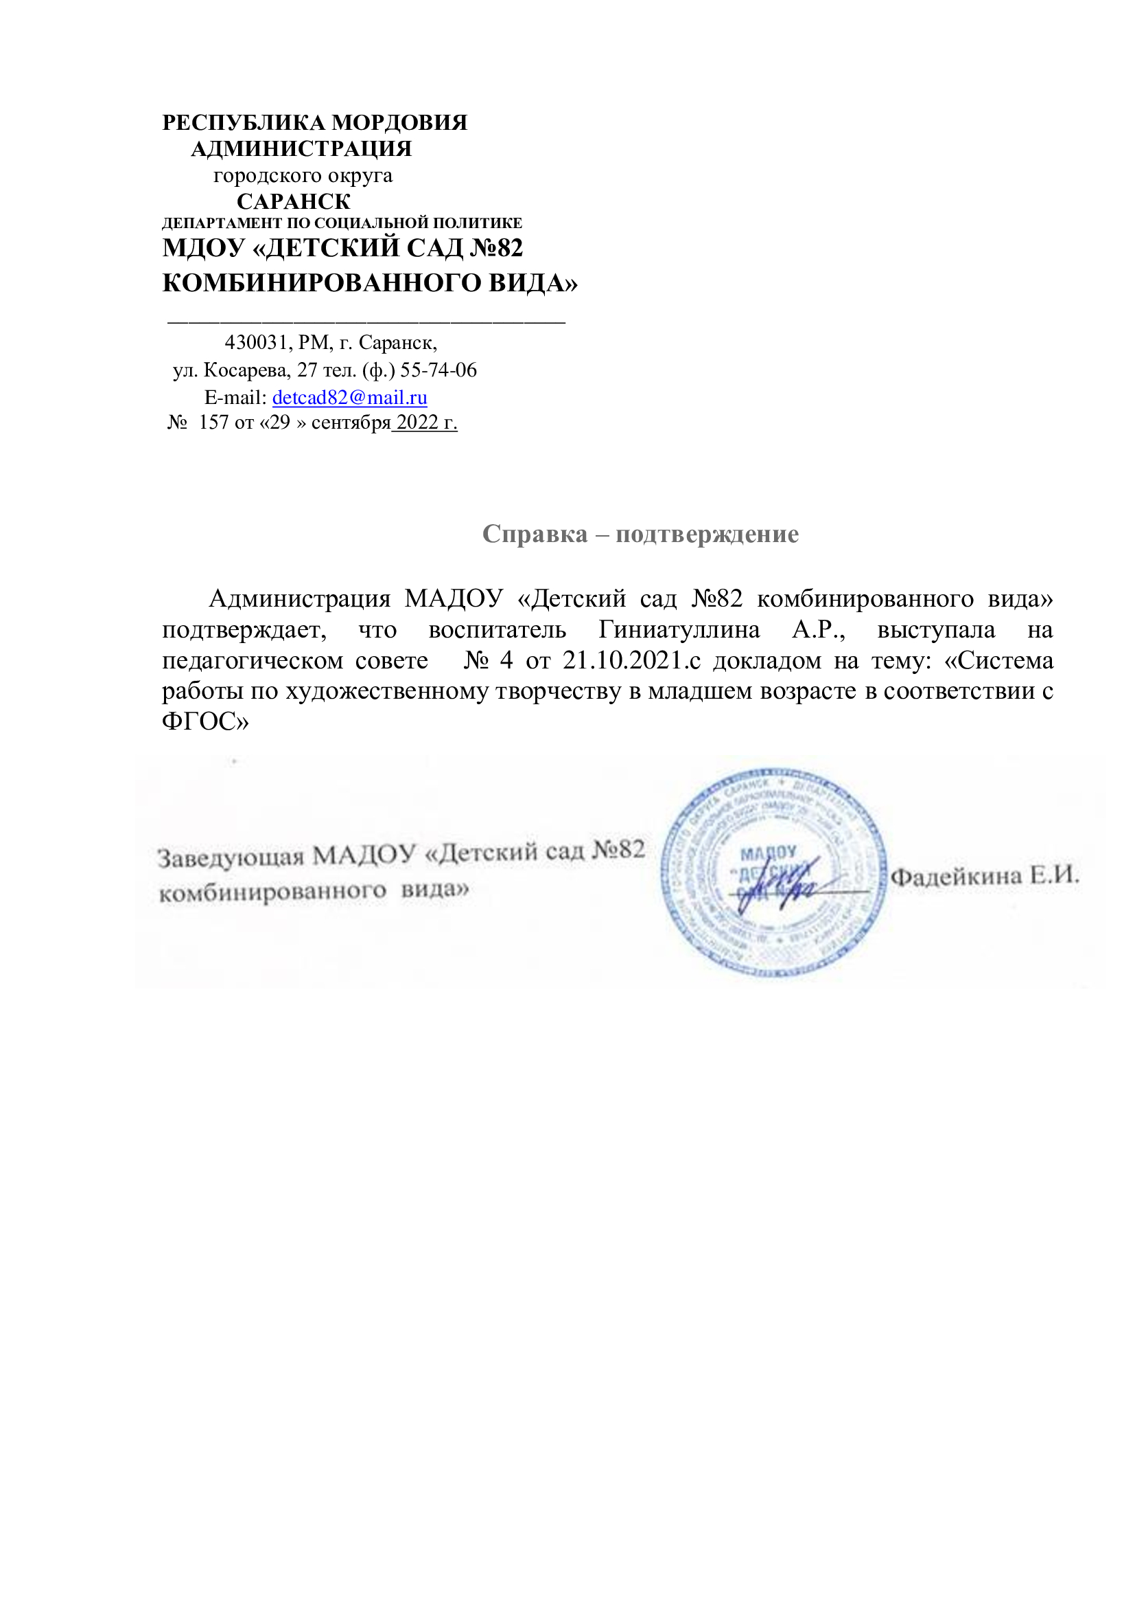
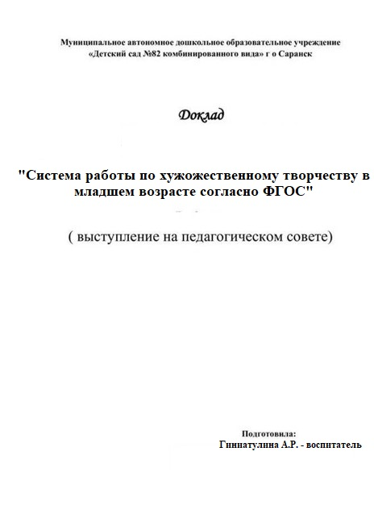

Slide 21
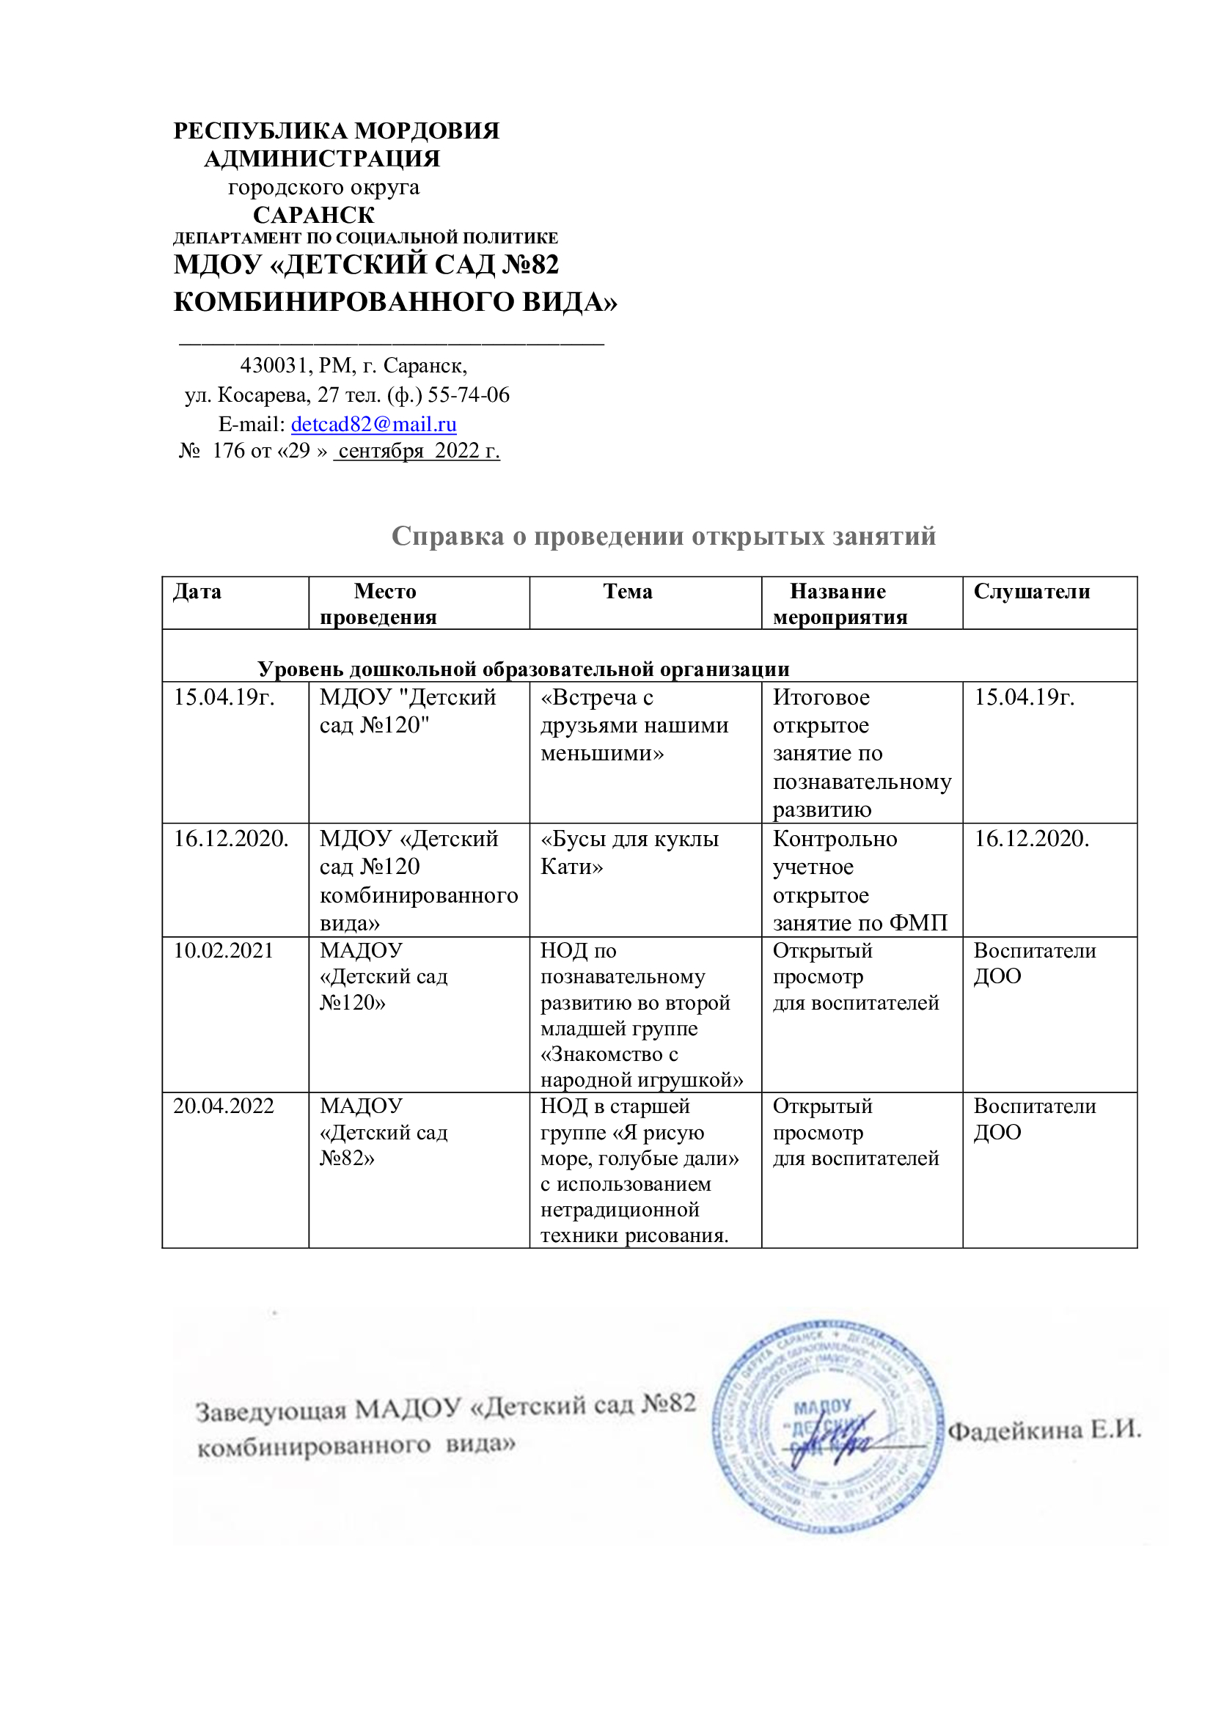
Проведение открытых занятий, мастер – классов, мероприятий

Slide 22
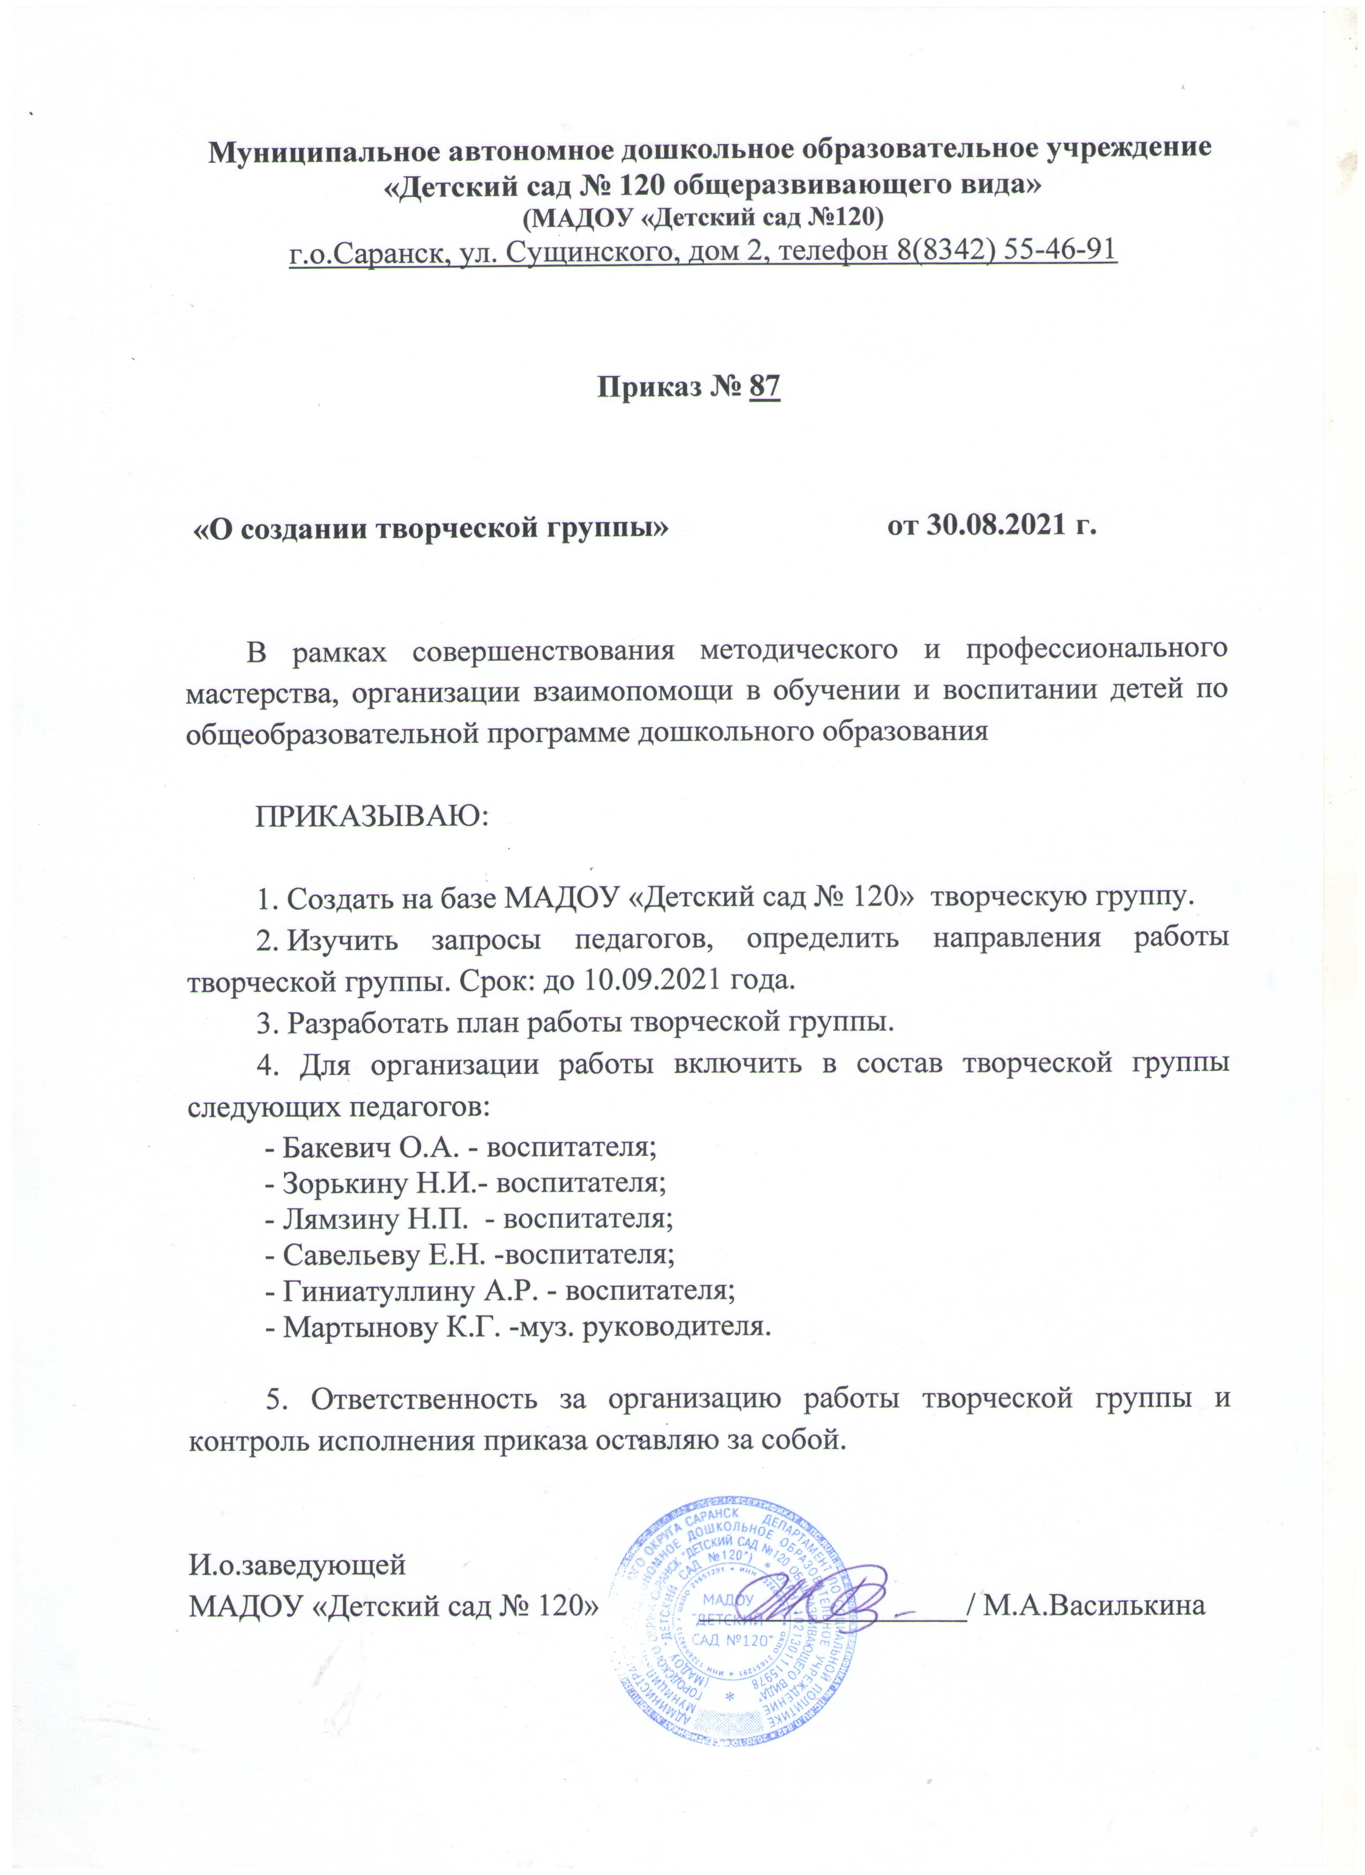
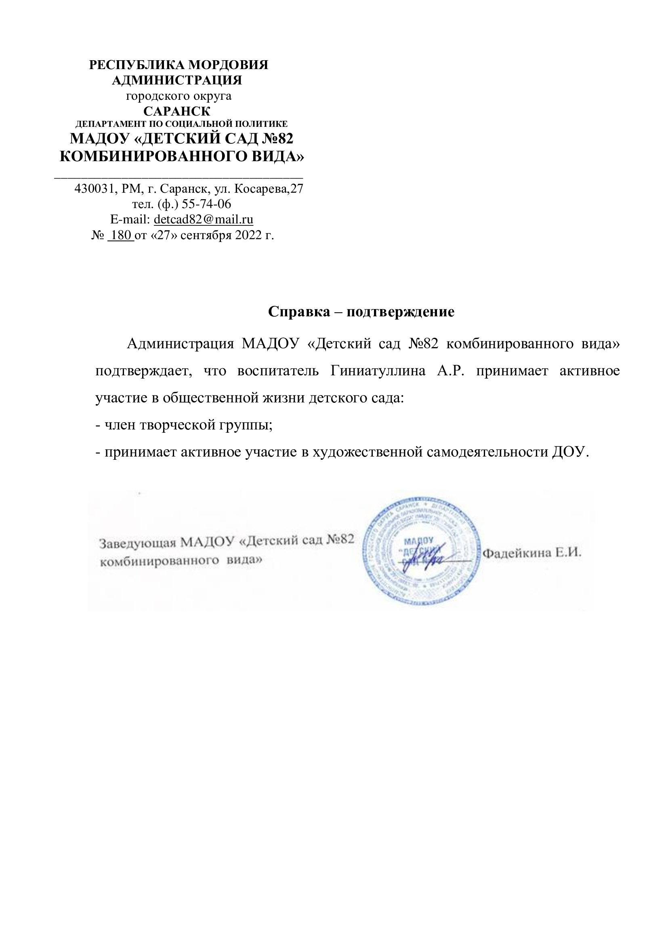
Общественная активность педагога

Slide 23
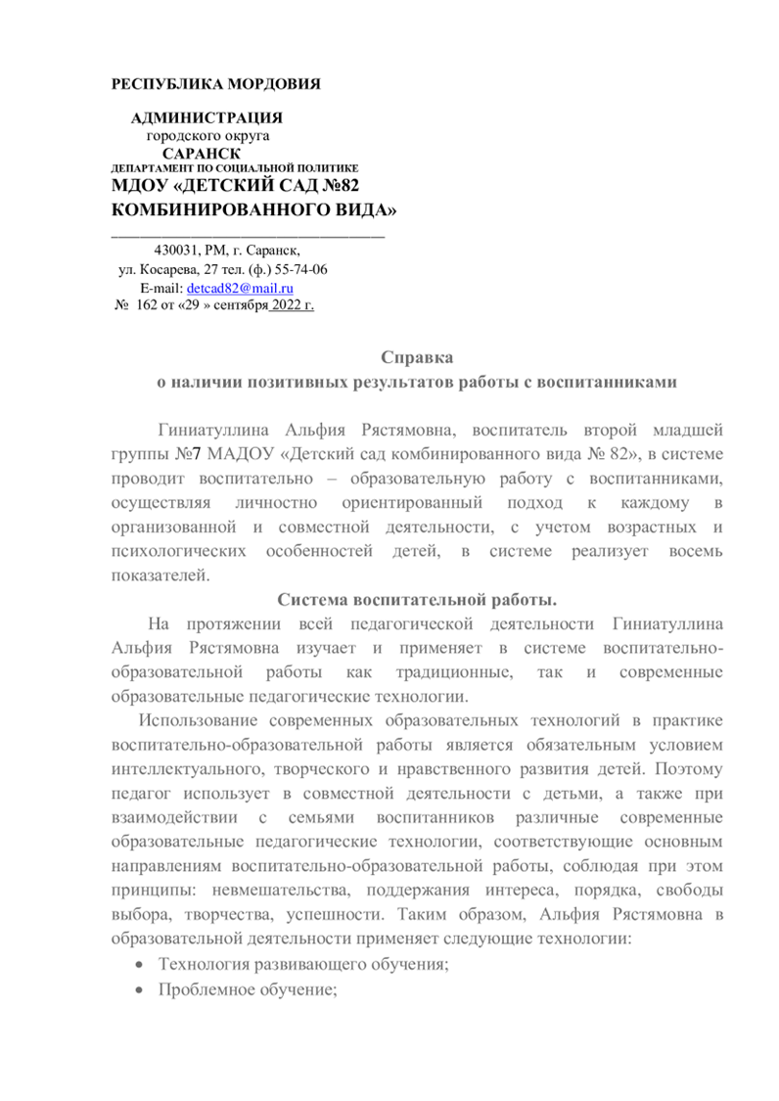
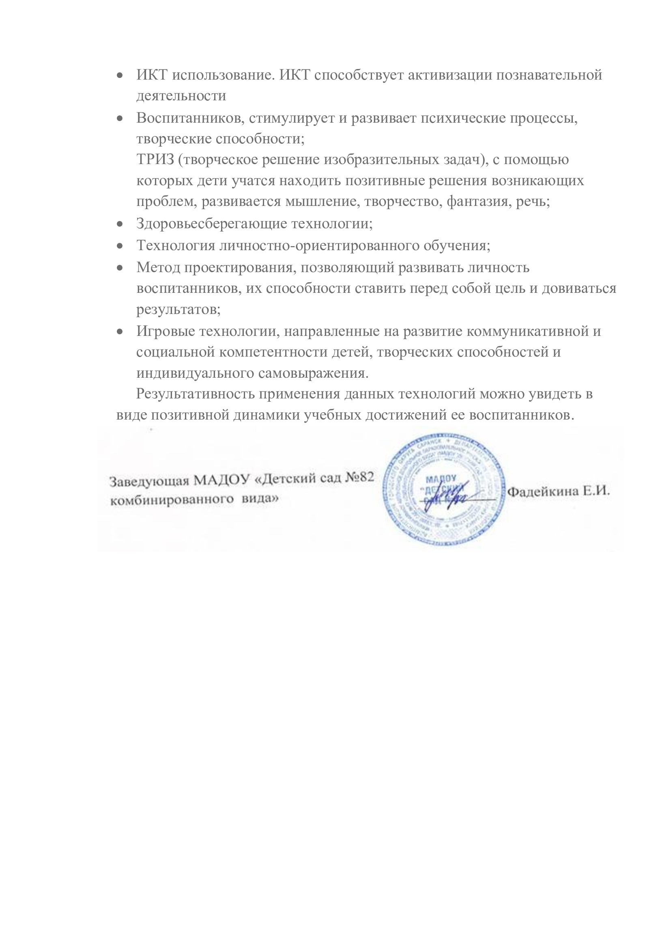
Позитивные результаты с воспитанниками

Slide 24
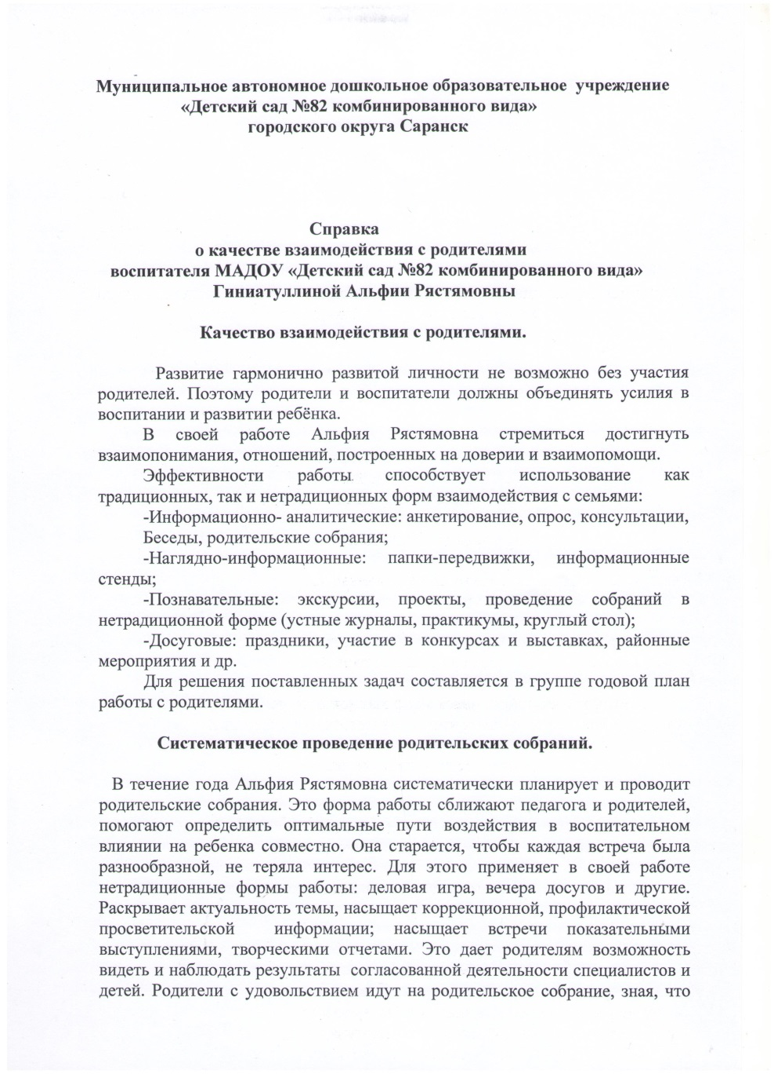
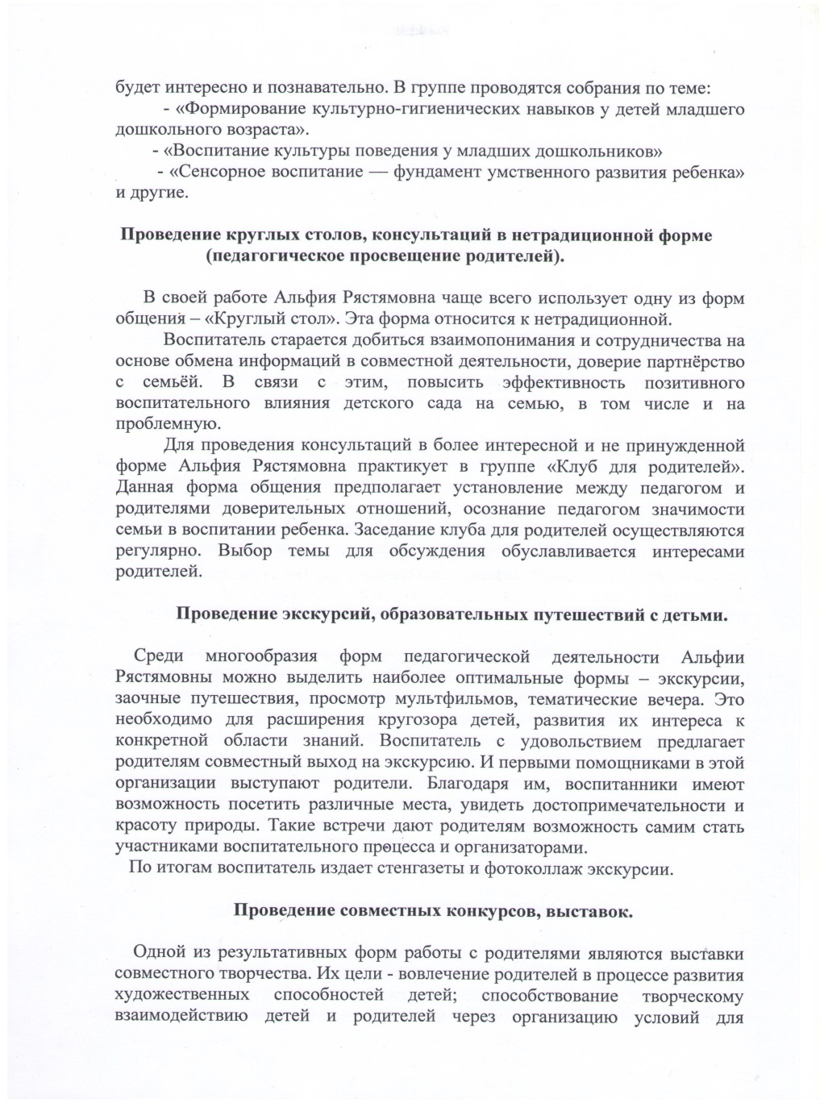
Качество взаимодействия с родителями

Slide 25
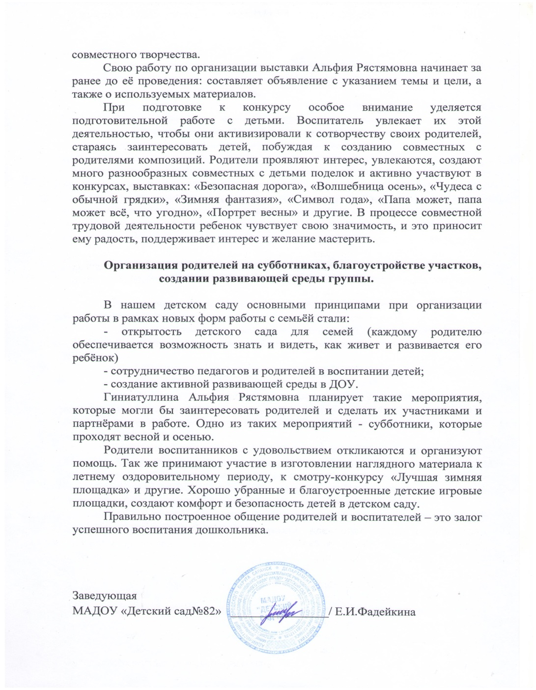

Slide 26
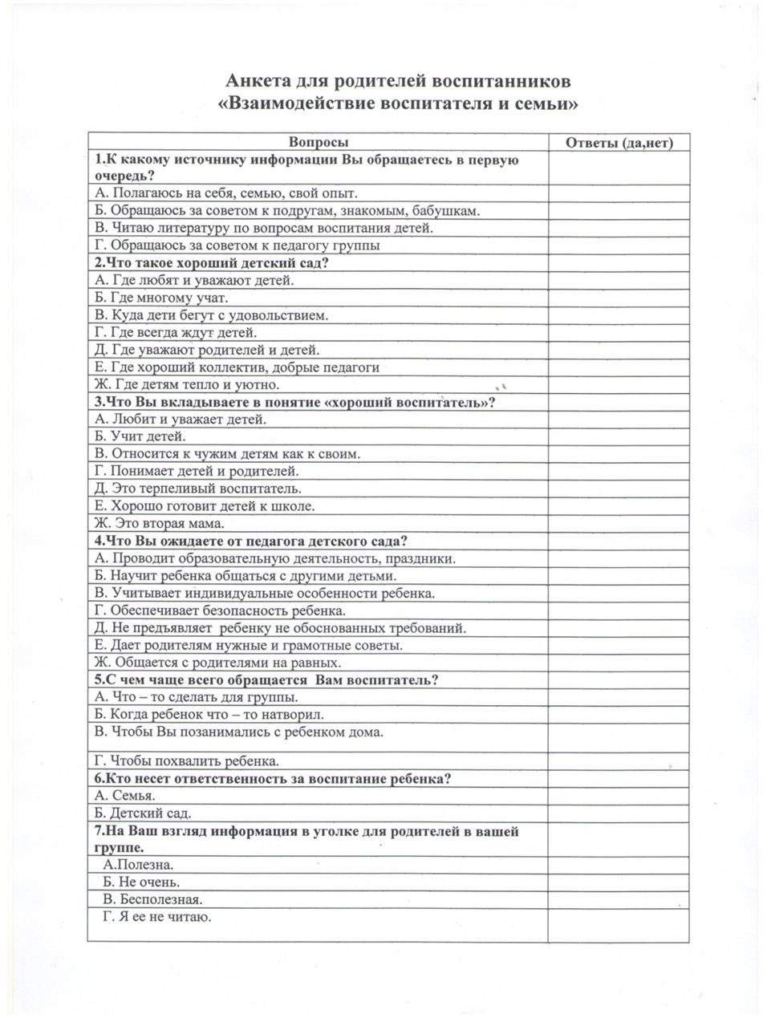
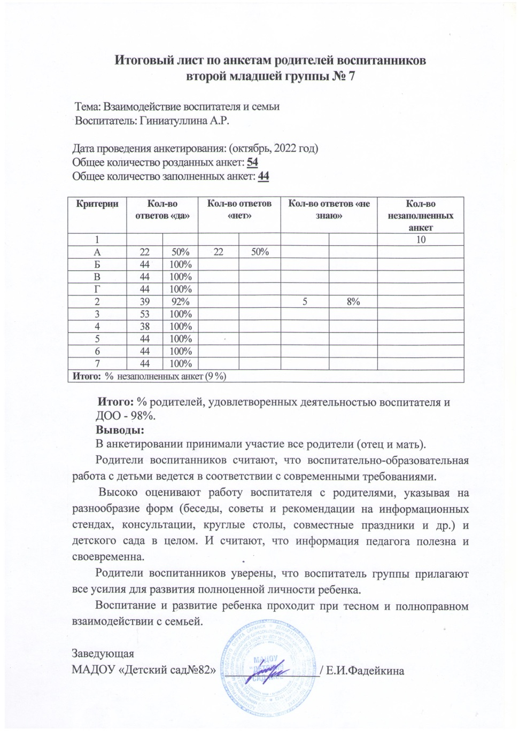

Slide 27
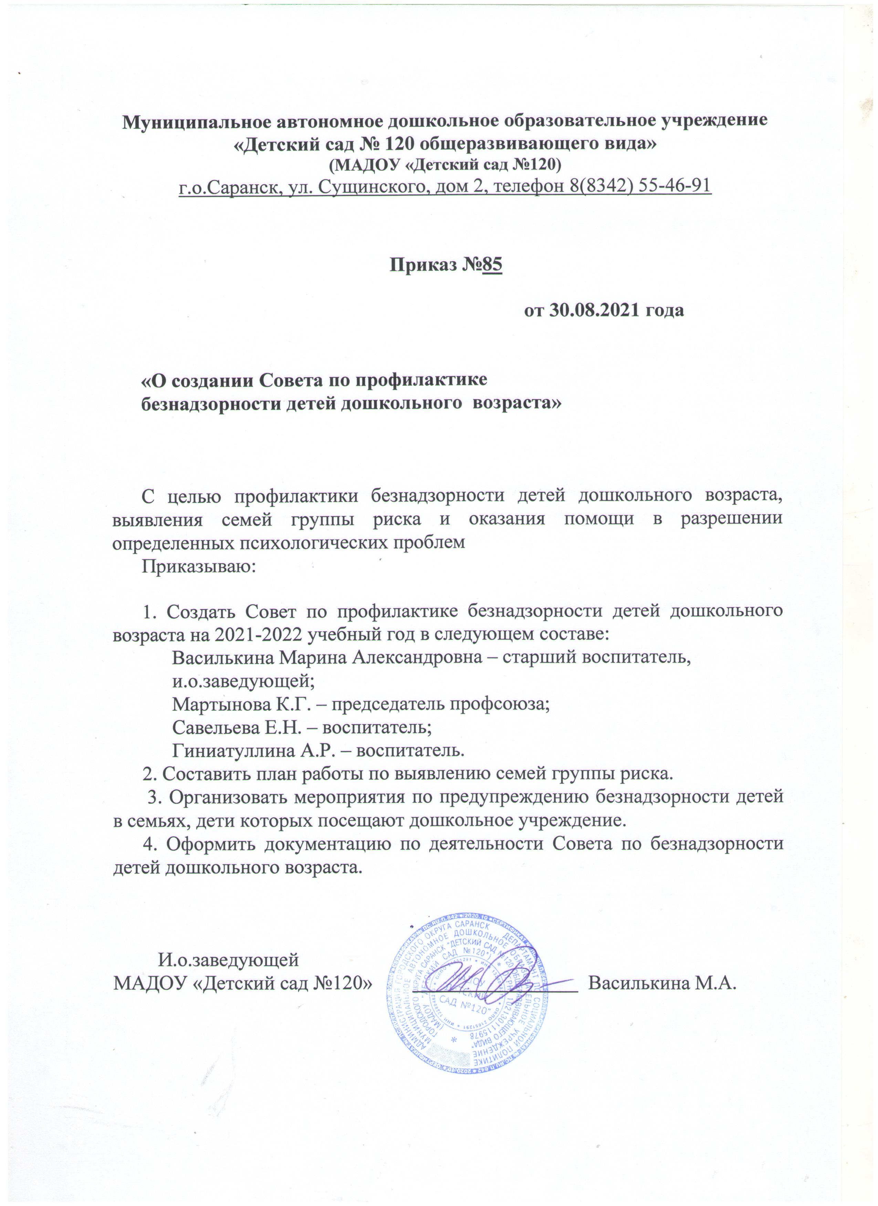
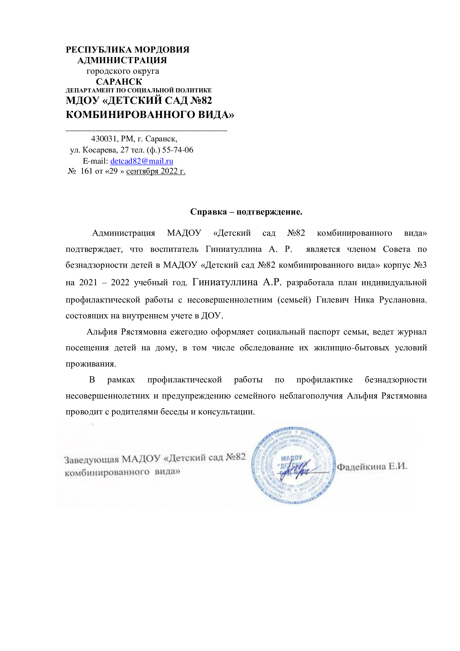
Работа с детьми из социально -неблагополучных семей

Slide 28
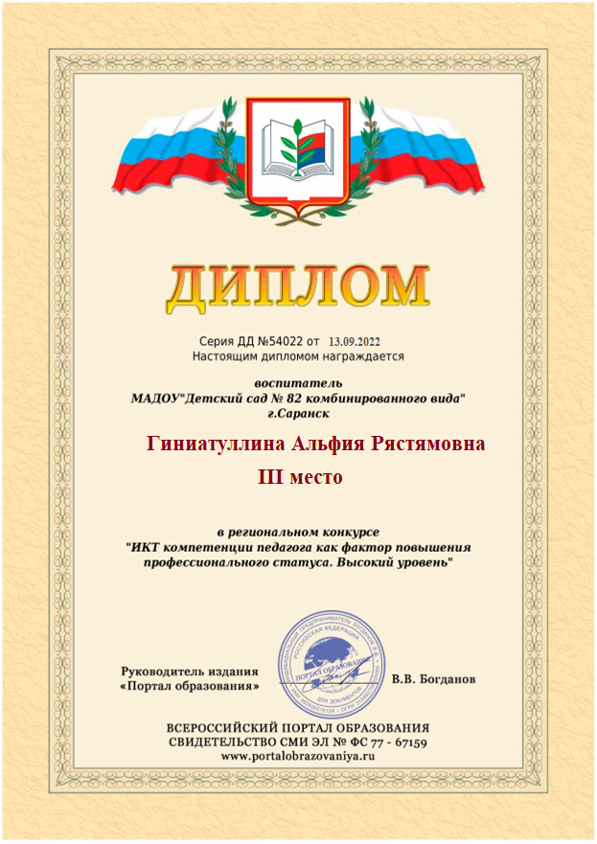
Участие педагога в профессиональных конкурсах

Slide 29
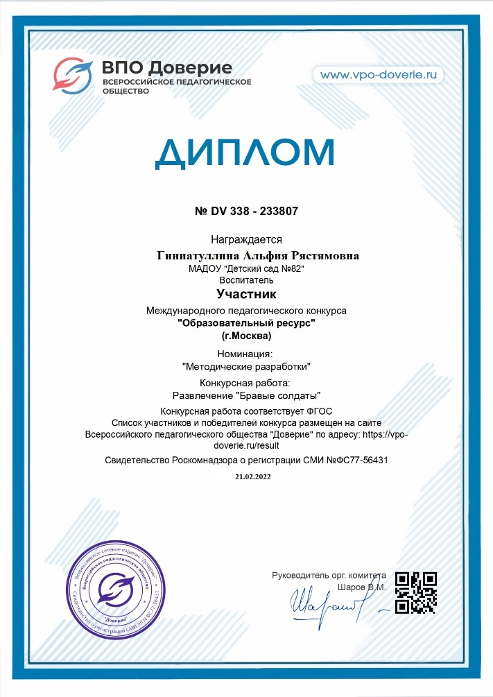

Slide 32
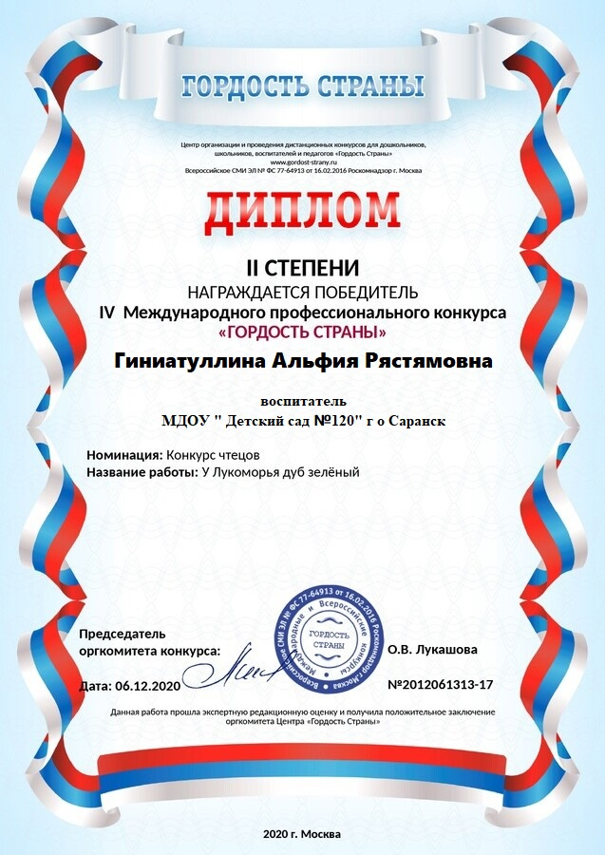

Slide 33
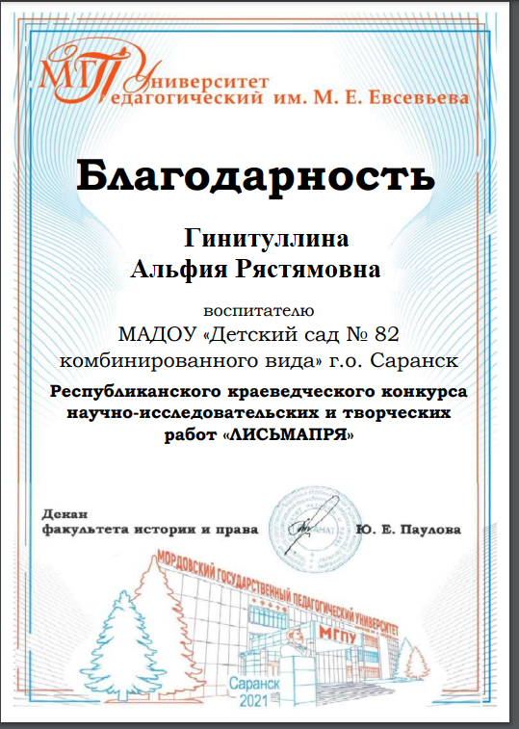
Награды и поощрения педагога

Slide 34
Спасибо за внимание!

